Slide 1
EUROPA.-LA VUELTA AL MUNDO EN 885 JARDINES.- FRANCIA.-N
Selección de textos y fotografías por
JOSE ELIAS BONELLS

Slide 2
Jardines de Balata
Este jardín botánico de Balata comenzó su andadura en 1982, siendo la creación de Jean Philippe Thoze, horticultor al frente de una empresa de paisaje, utilizaba los terrenos abandonados del patrimonio familiar, como almacenamiento para las plantas que tenía la práctica de reunir en sus numerosos viajes. Luego vino el día en que la familia decide vender la finca y Jean Philippe Thoze se la quedó en propiedad.

Slide 3
La propiedad de la finca, adquirida por el padre de Jean Philippe Thoze durante la Segunda Guerra Mundial, no era entonces más que una simple casa de campo a los pasos de una explotación agrícola. En consecuencia, se revendió a la abuela del actual propietario quien la utilizó de inicio como residencia secundaria luego como vivienda principal durante su jubilación.
A su desaparición la finca se dejó abandonada durante diez años.

Slide 4
Abrió sus puertas al público el 19 de abril de 1986 y su nombre es debido al del árbol Balatá (Manilkara bidentata), en otros tiempos muy numeroso en estas tierras.
En este jardín botánico que alberga más de 3000 especies de plantas tropicales, son de destacar las siguientes colecciones de plantas,
Árboles tropicales ornamentales, arbustos y plantas herbáceas perennes.

Slide 5
Helechos arborescentes,
Zingiberaceae
Guzmania,
Colección de palmeras (80 spp.),
Bromeliaceae
Alpinias
Anthurium,
Colección de orquídeas nativas
El Jardín de Balata es un jardín botánico privado de unas 3 hectáreas de extensión, situado en Fort-de-France, en Martinica.

Slide 6
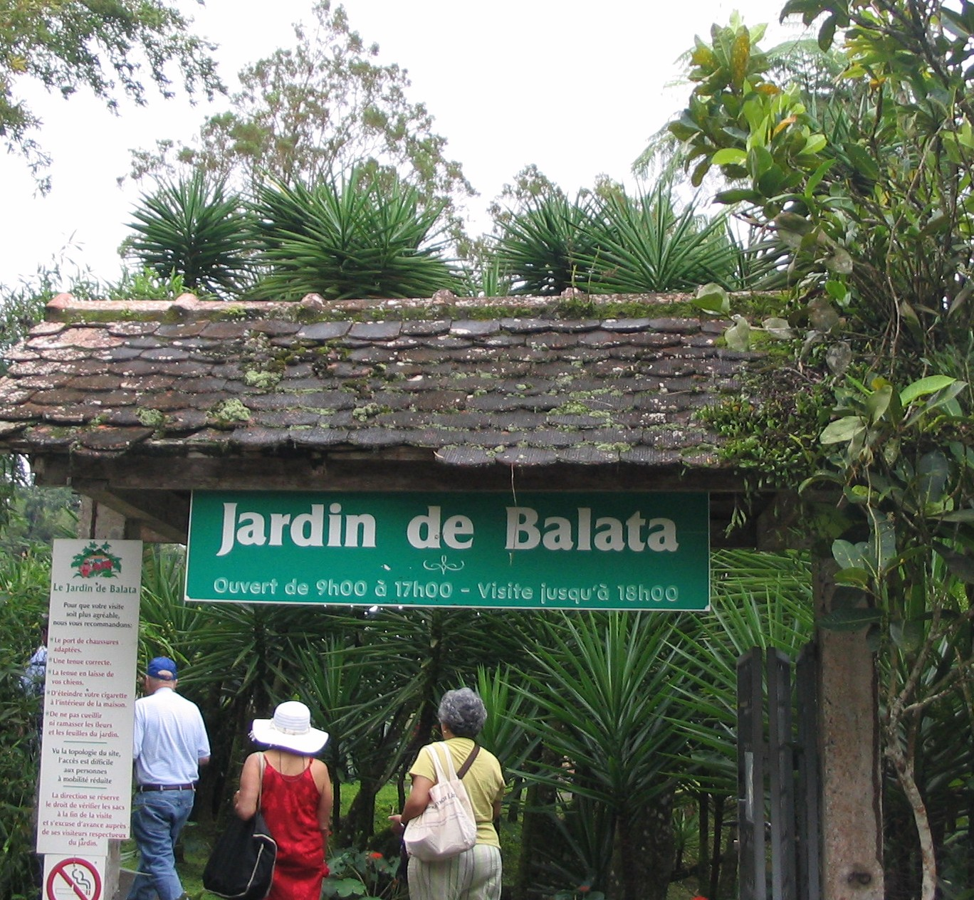
Notes:
Balata

Slide 7
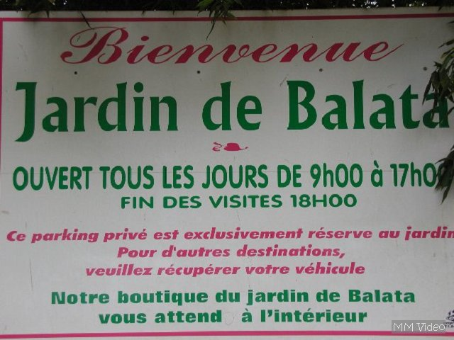
Notes:
Balata

Slide 8
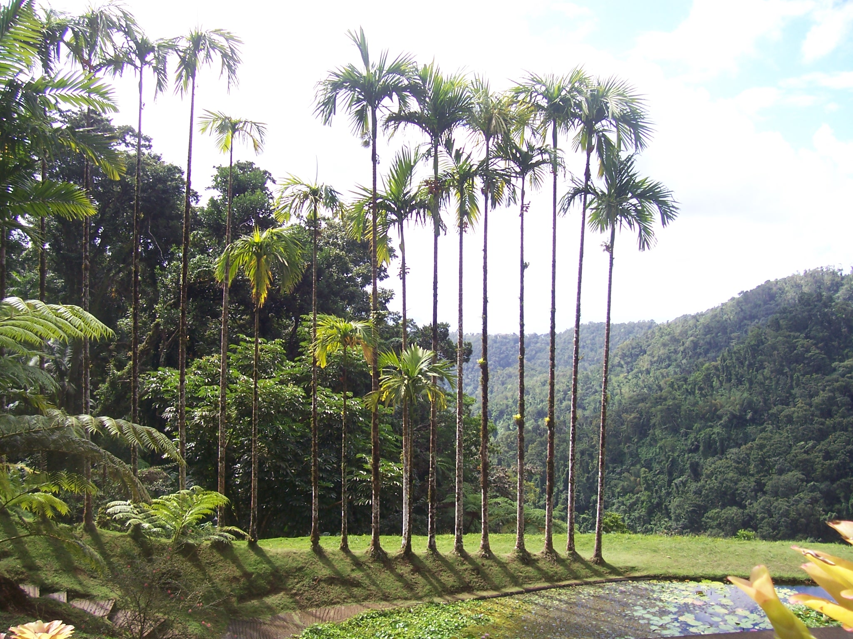
Notes:
Balata

Slide 9
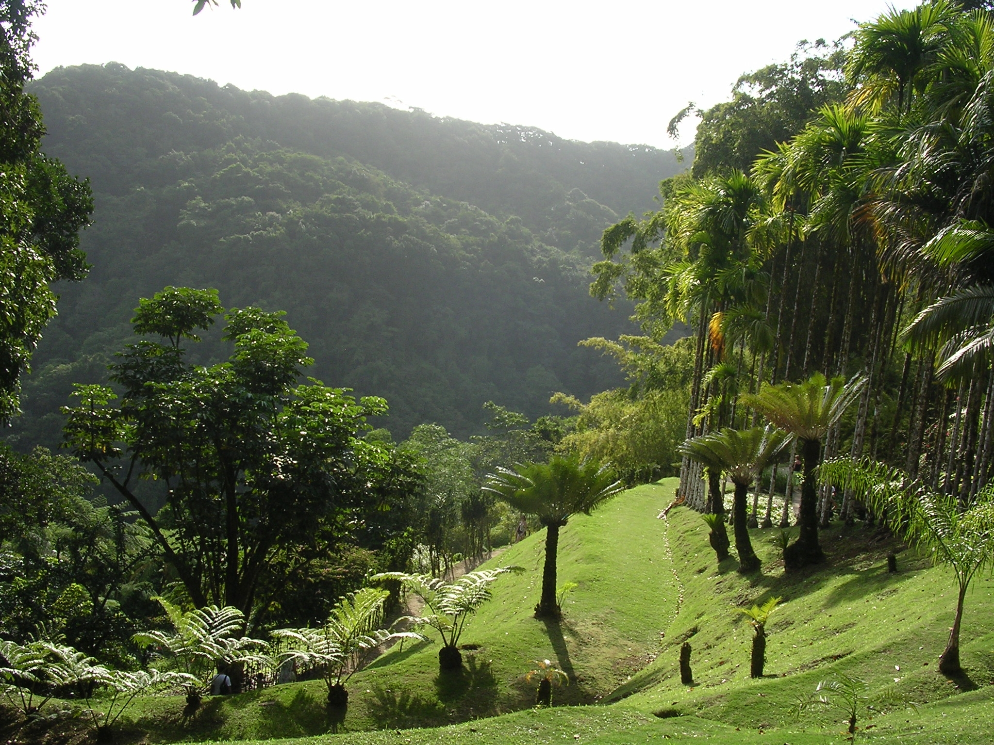
Notes:
Balata

Slide 10
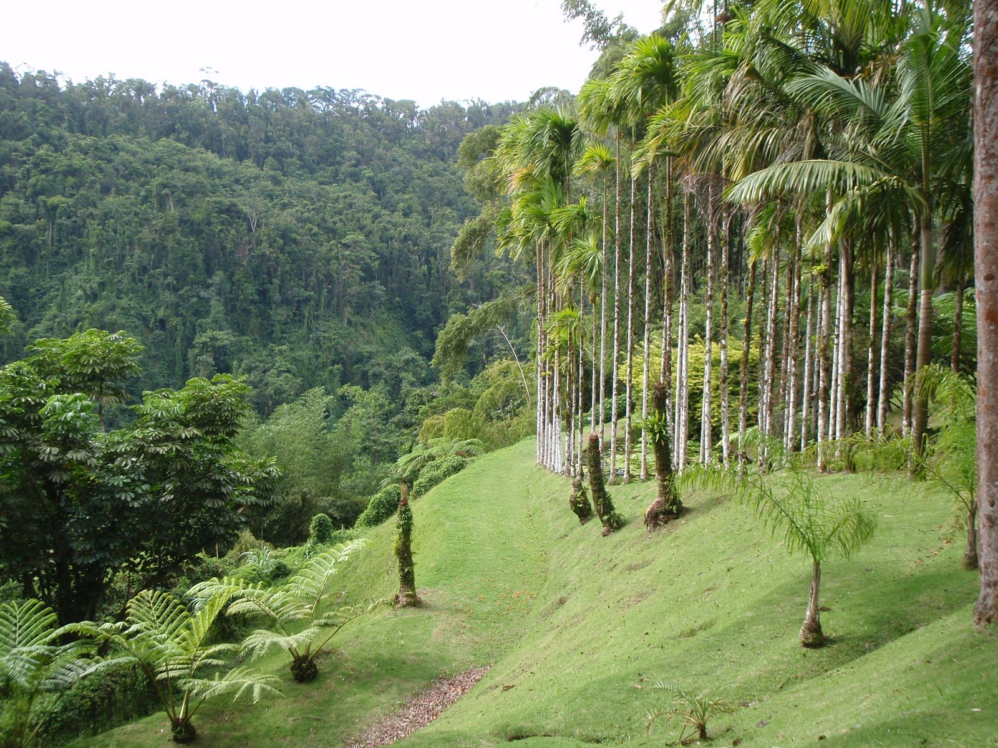
Notes:
Balata

Slide 11
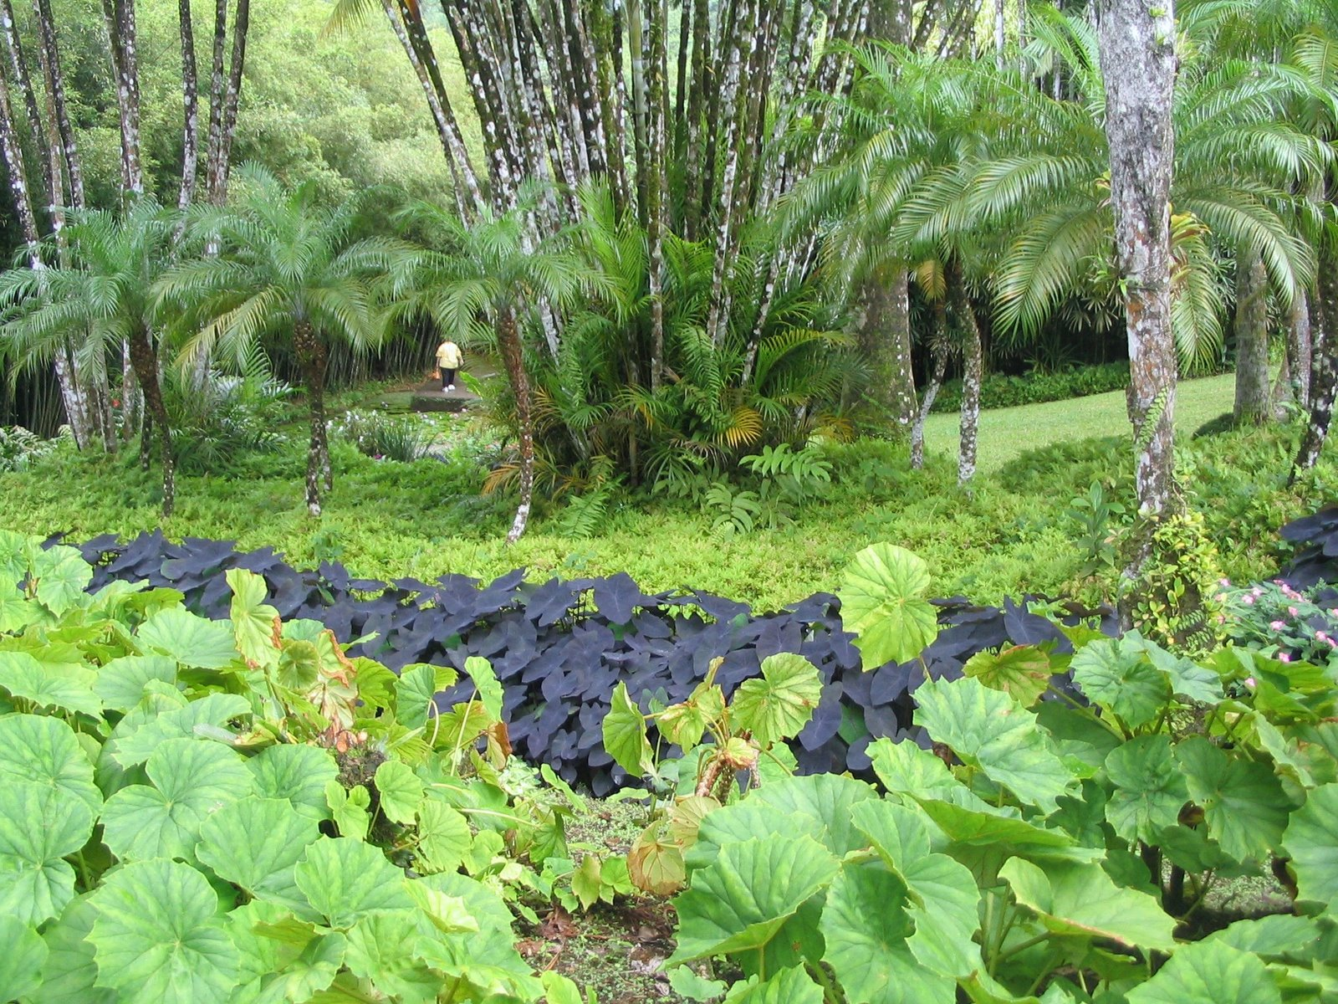
Notes:
Balata.-Alocasia

Slide 12
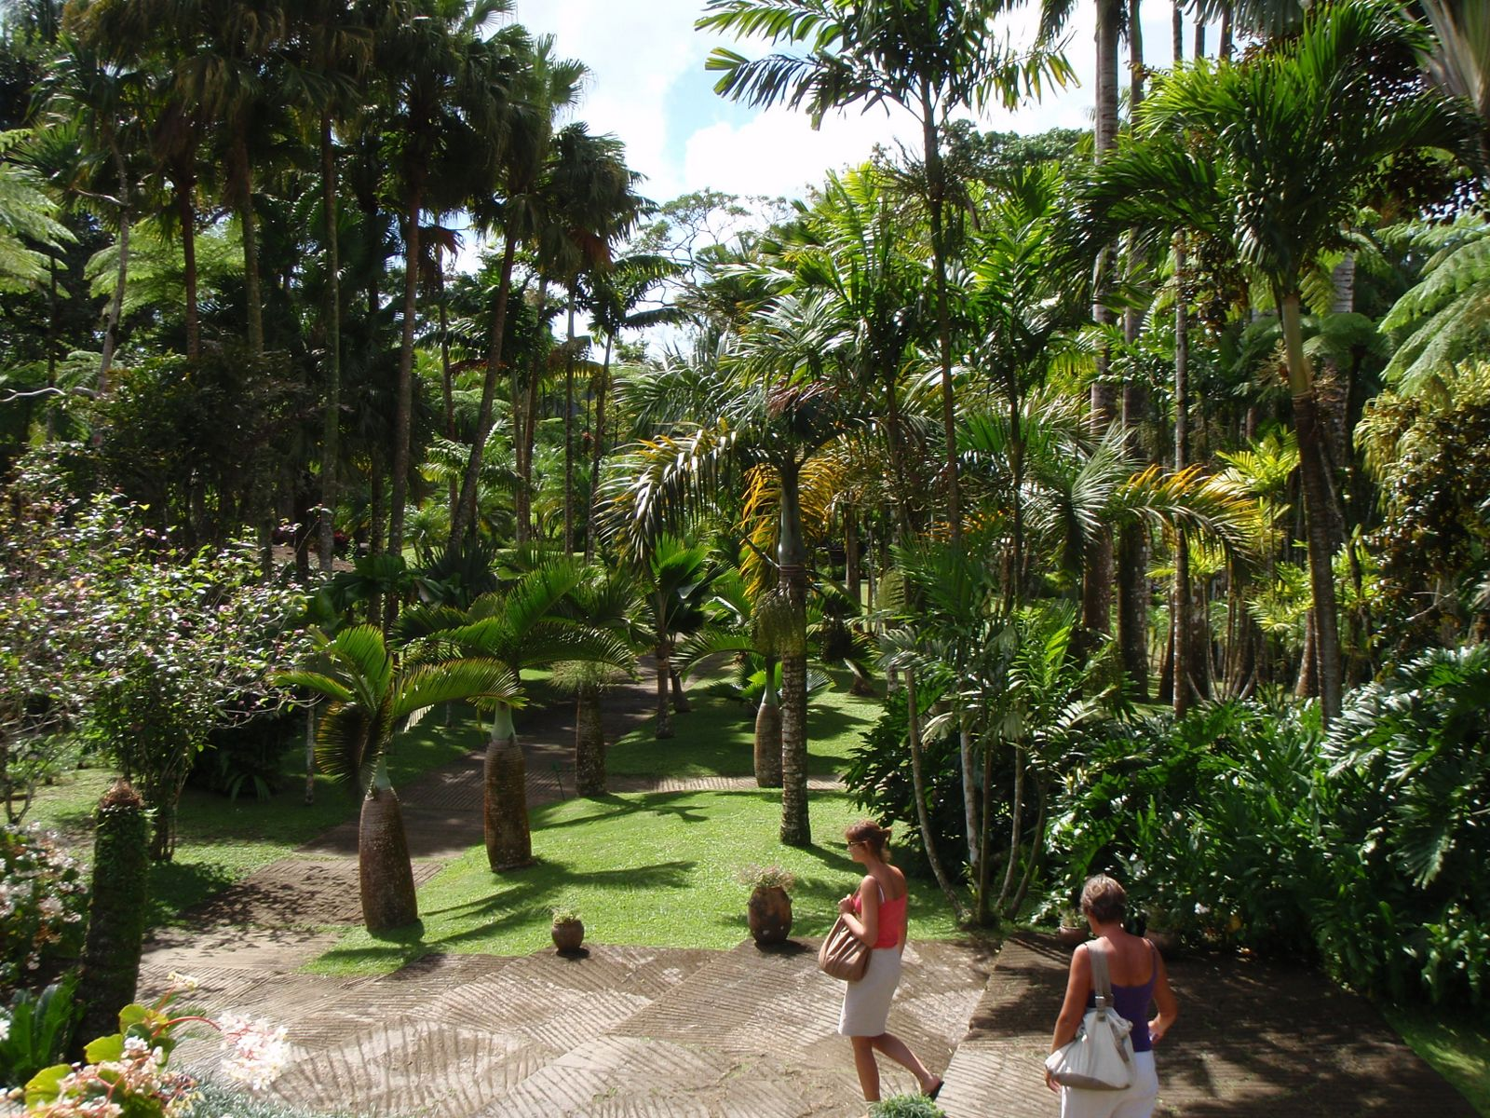
Notes:
Balata

Slide 13
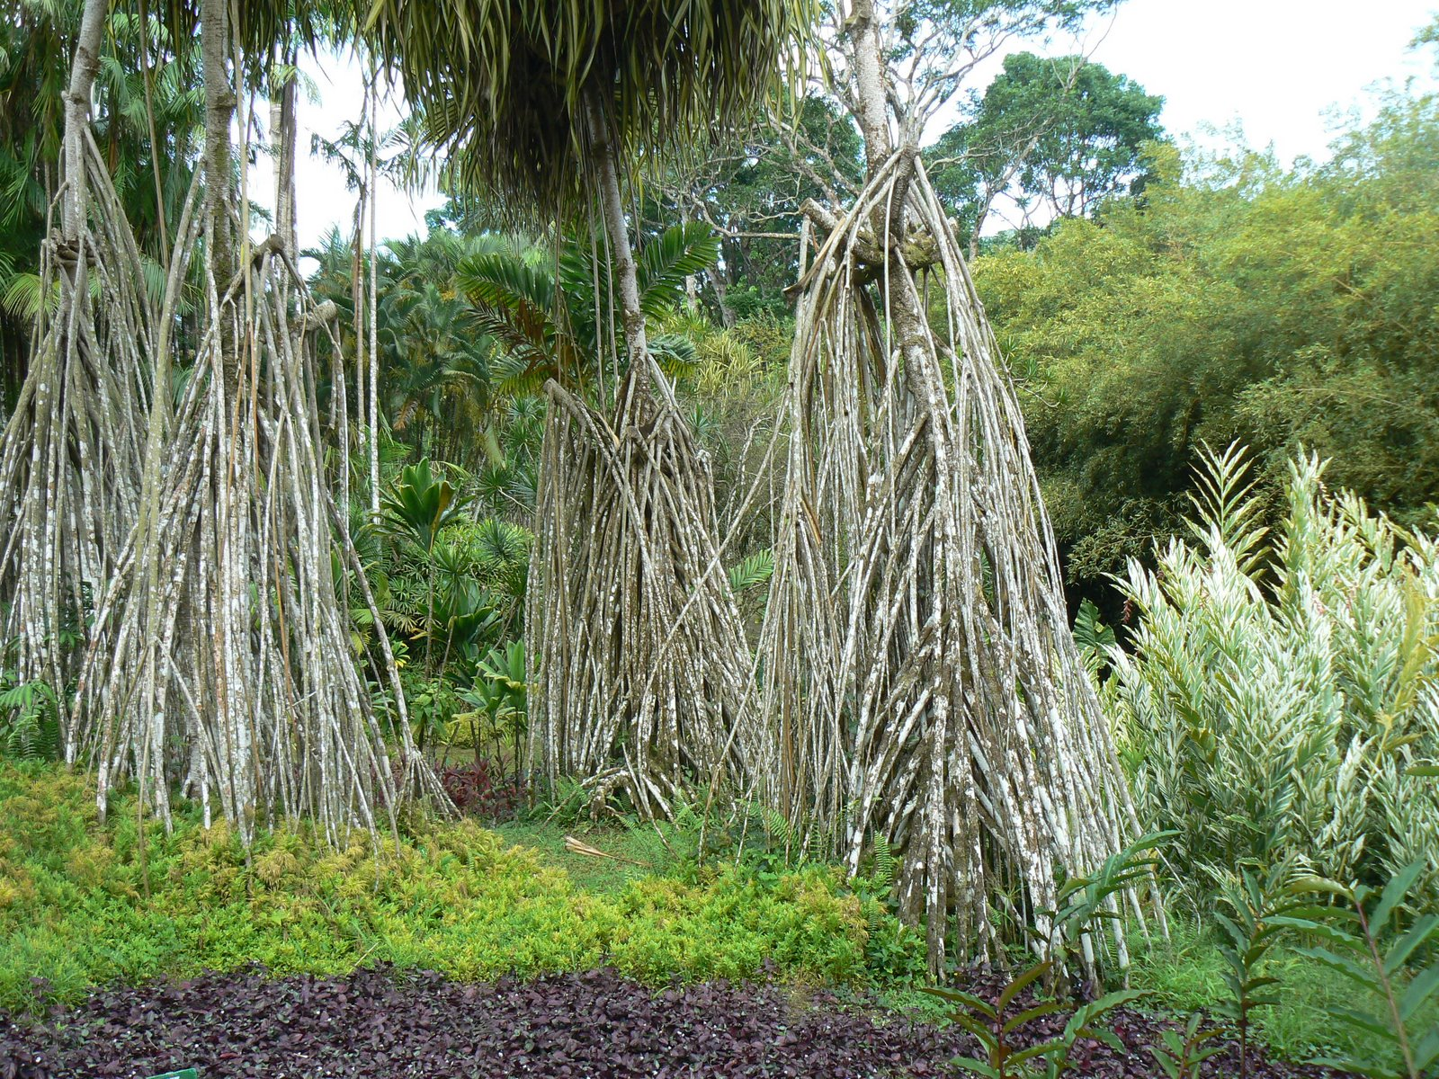
Notes:
Balata.-Pandanus

Slide 14
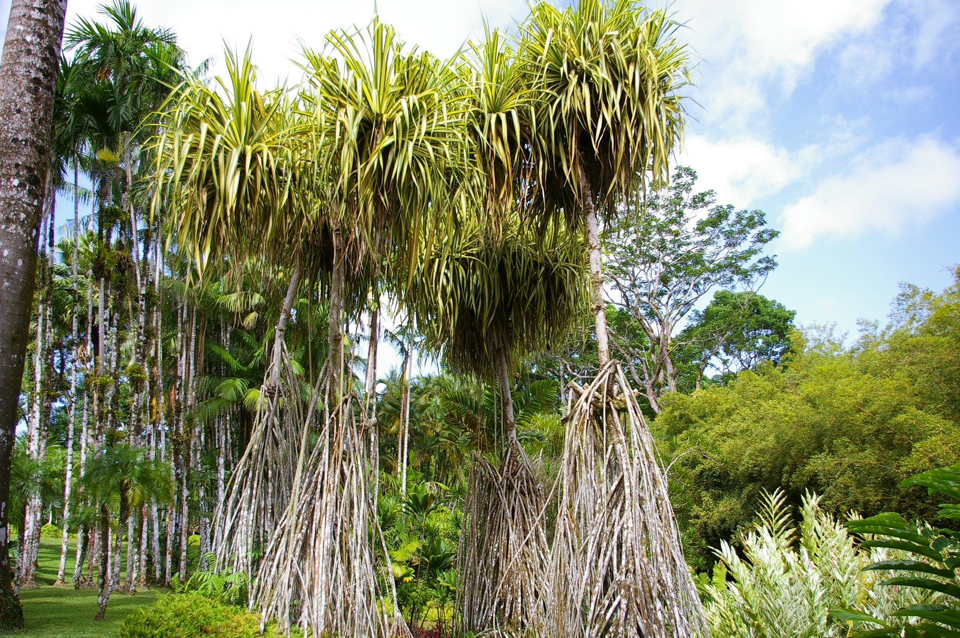
Notes:
Balata

Slide 15
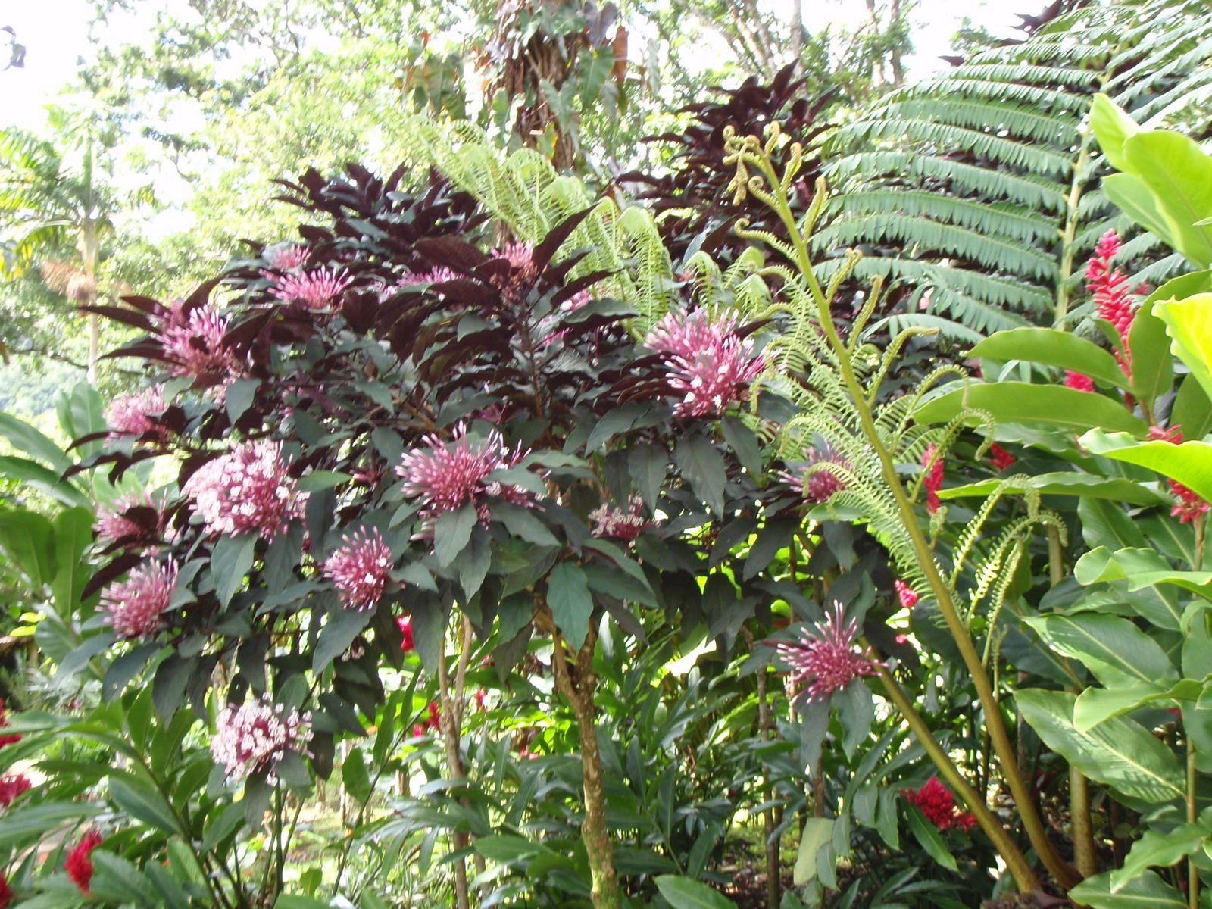
Notes:
Balata

Slide 16
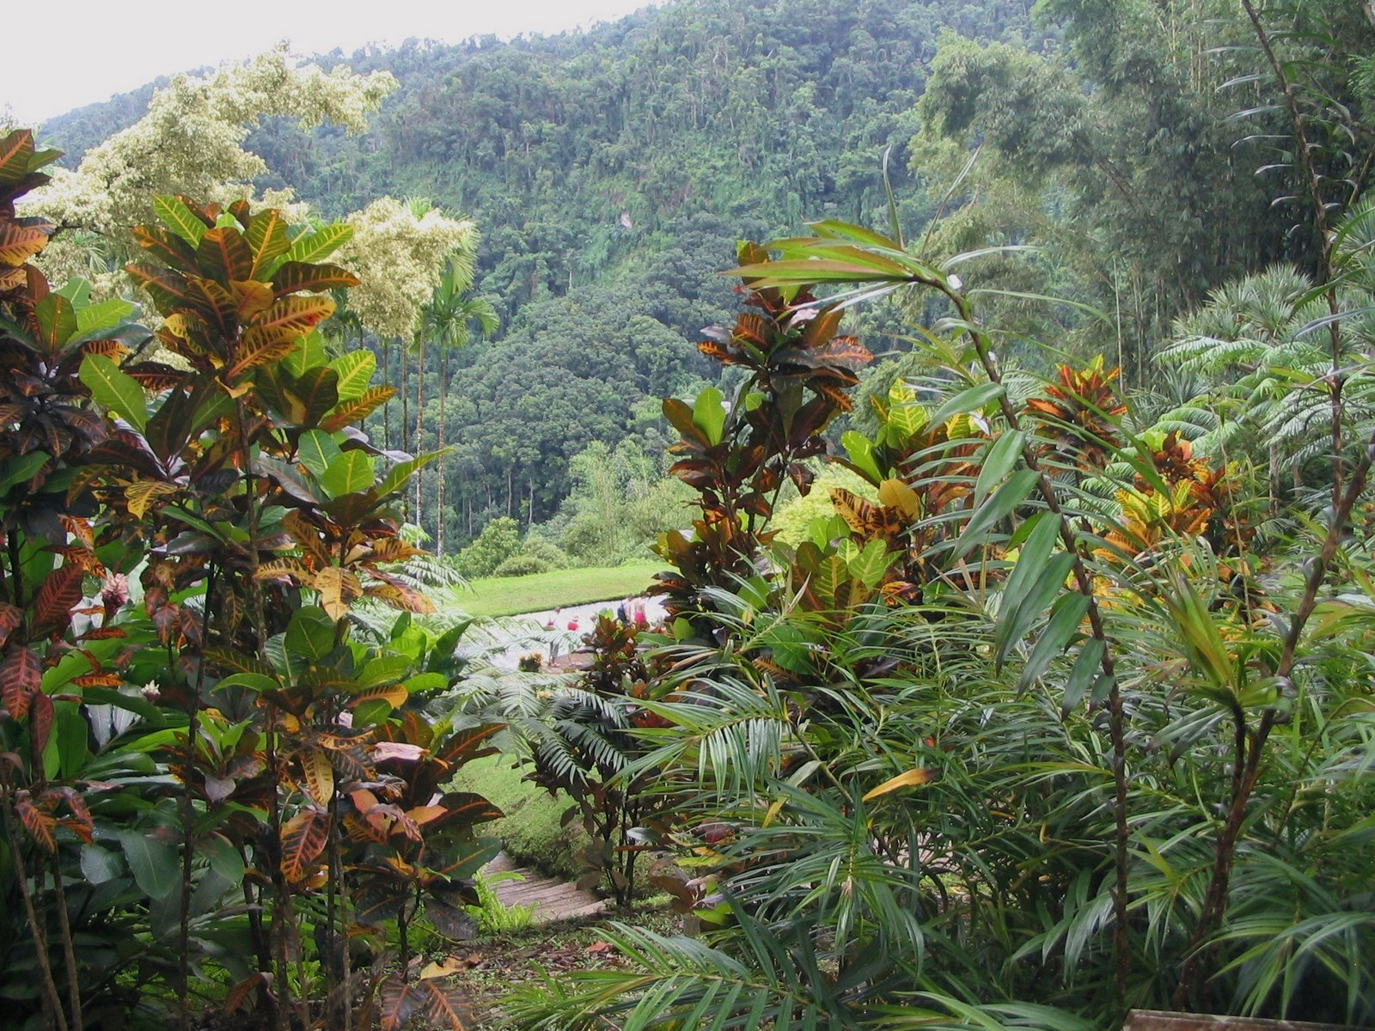
Notes:
Balata.-Codiaeum

Slide 17
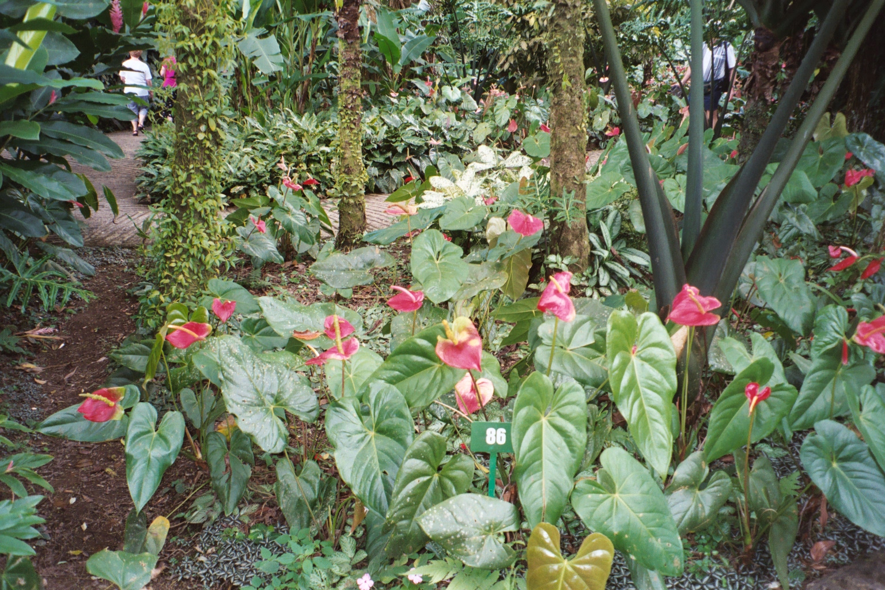
Notes:
Balata.-Anthuriums

Slide 18
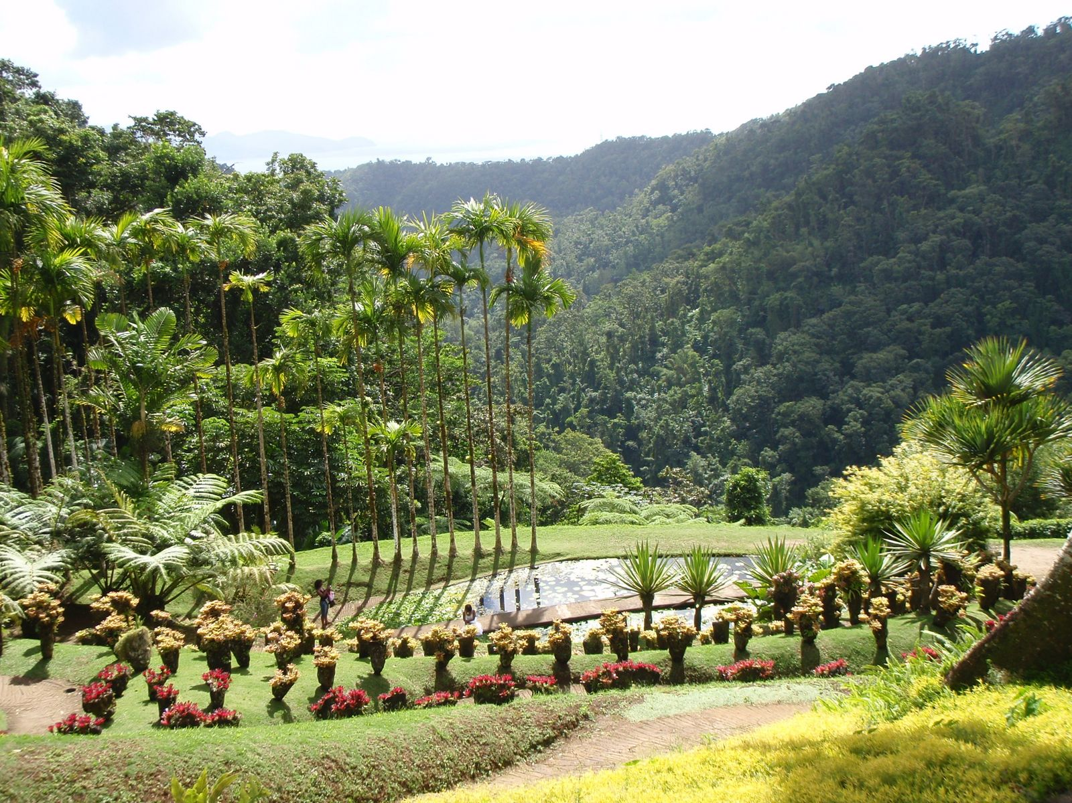
Notes:
Balata

Slide 19
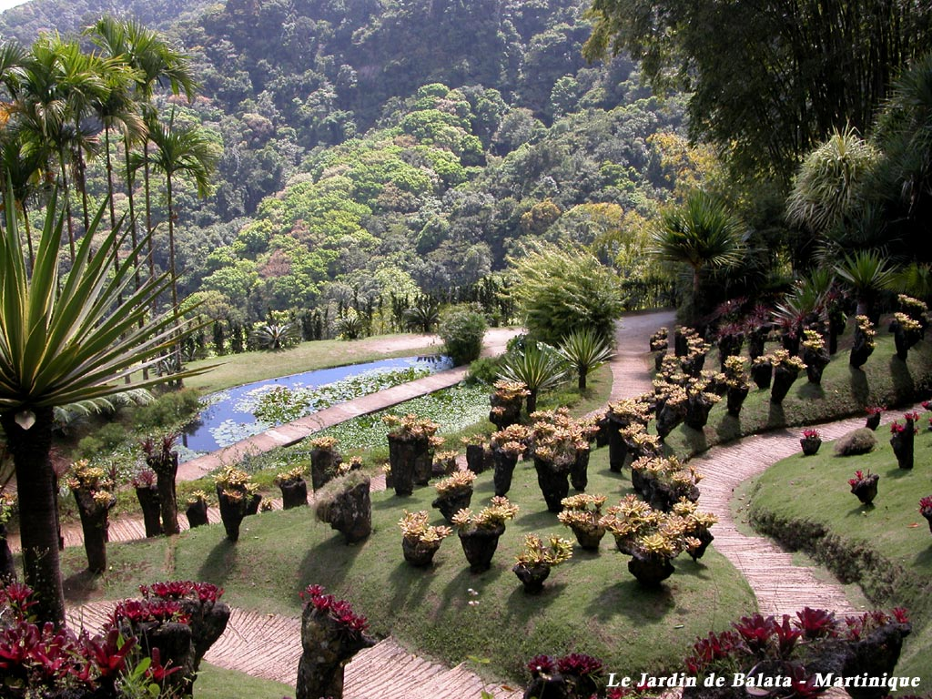
Notes:
Balata

Slide 20
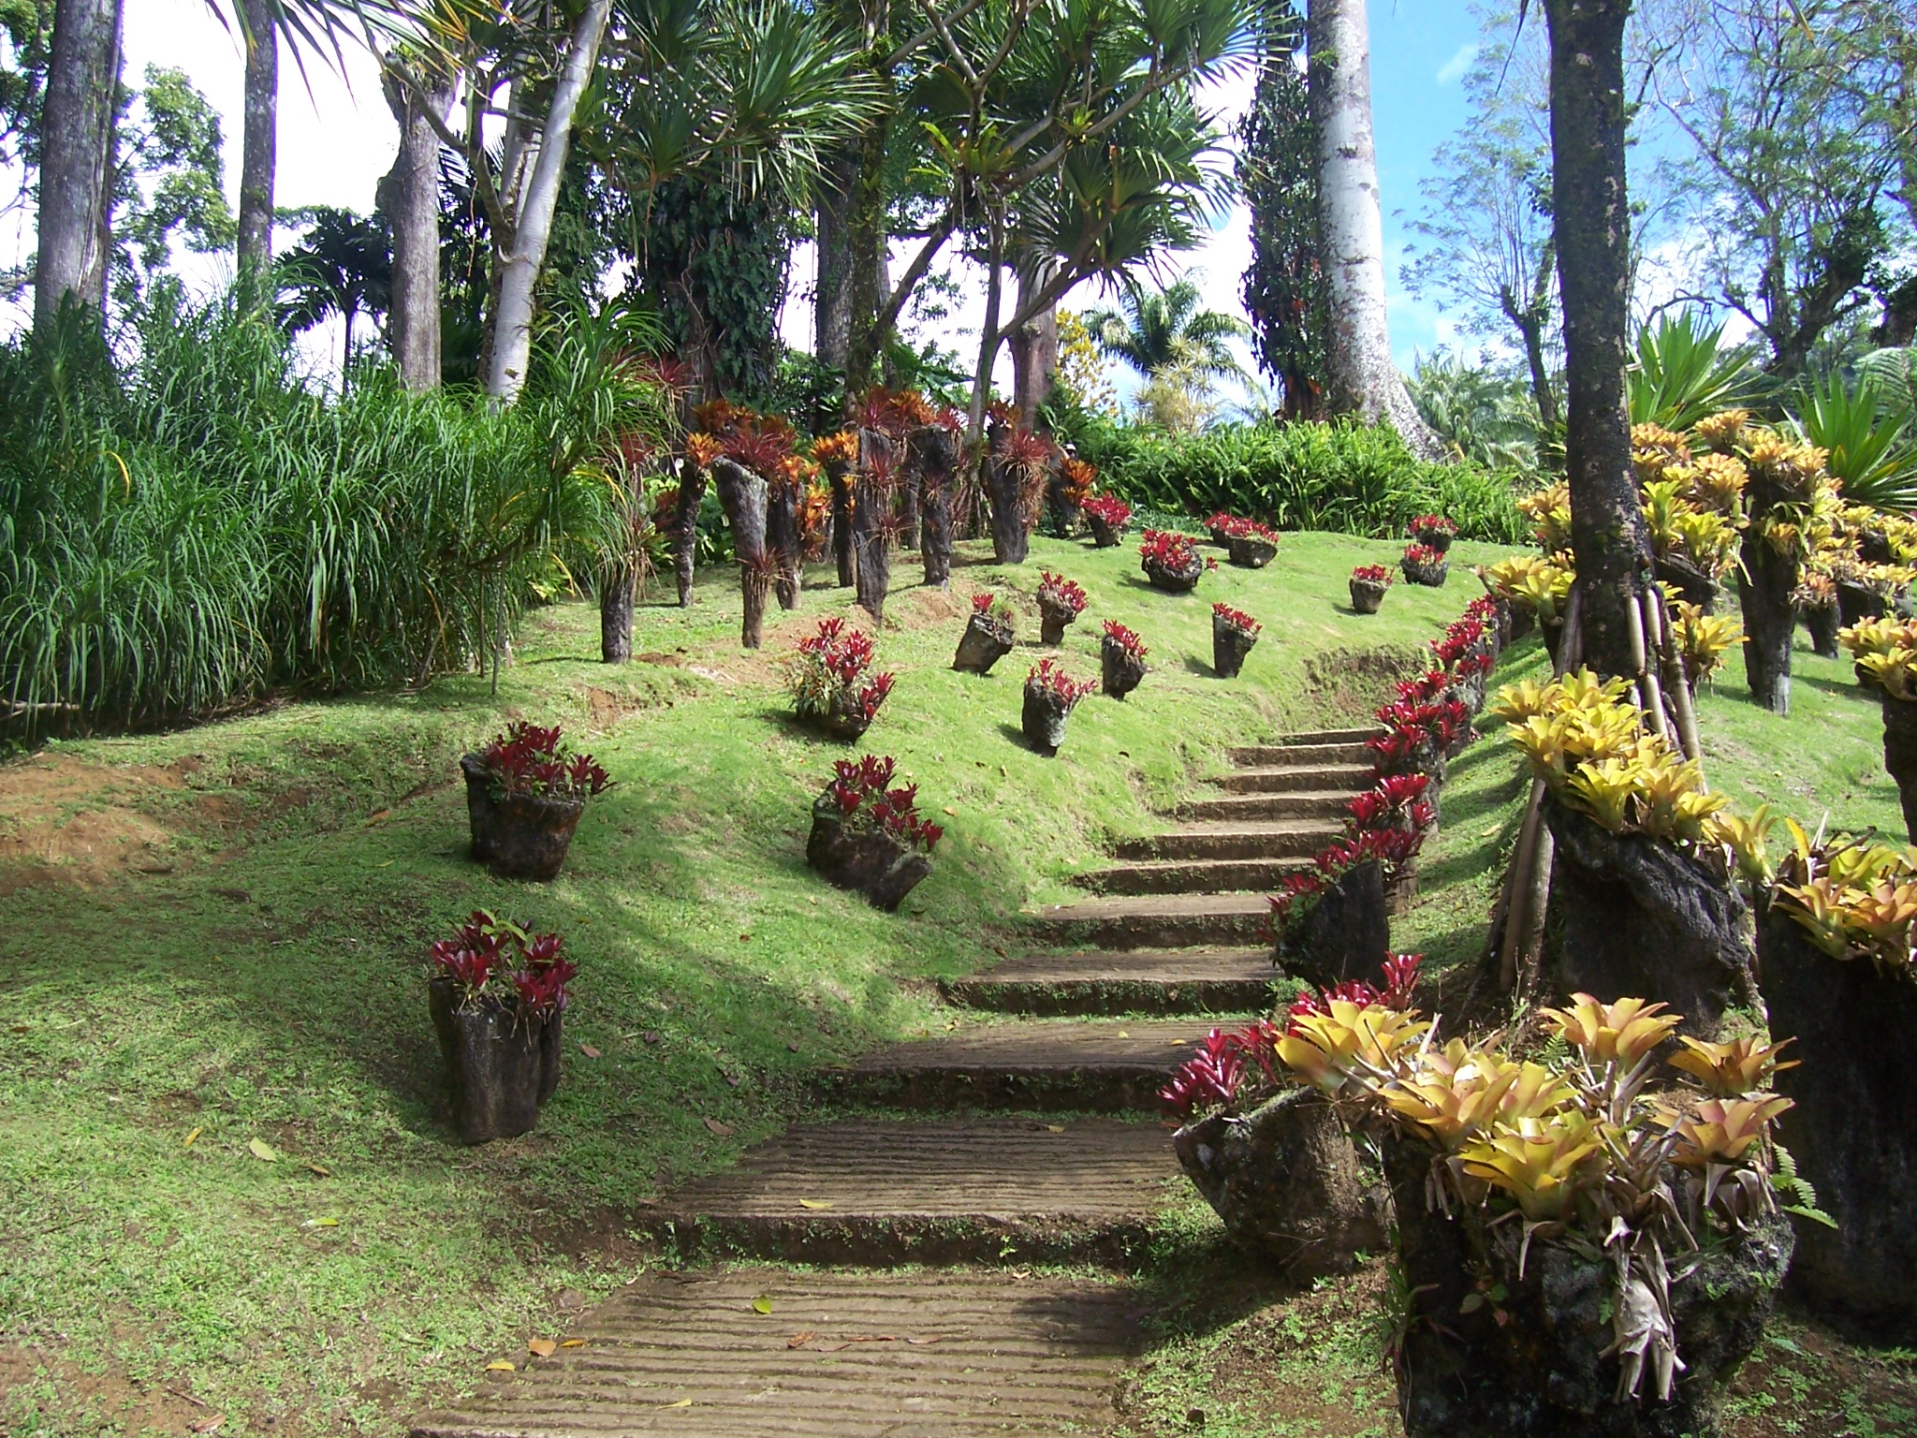
Notes:
Balata

Slide 21
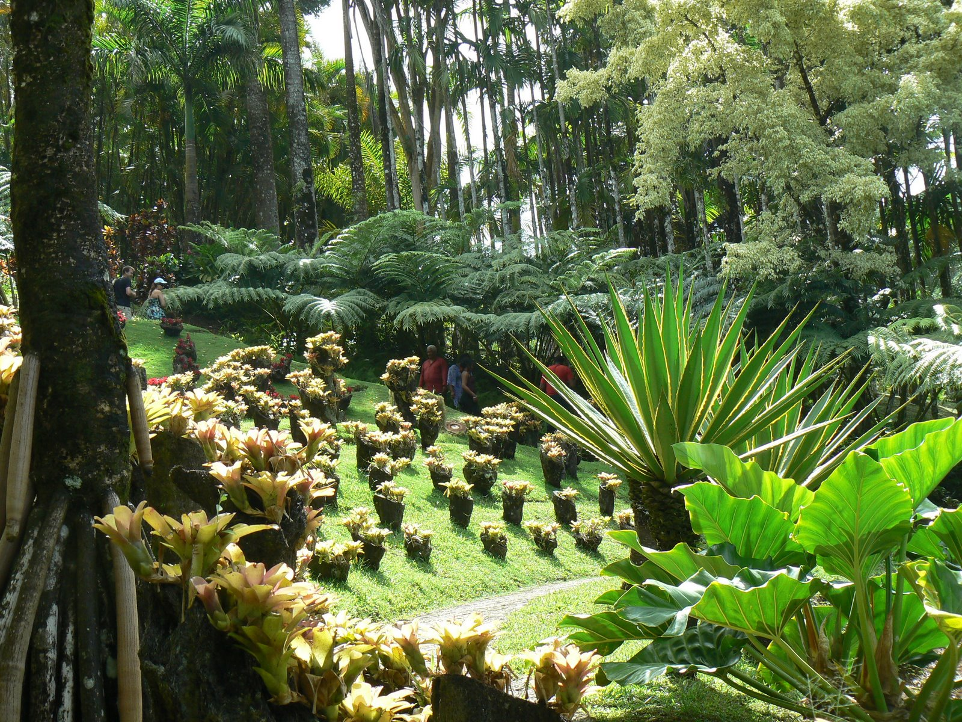
Notes:
Balata

Slide 22
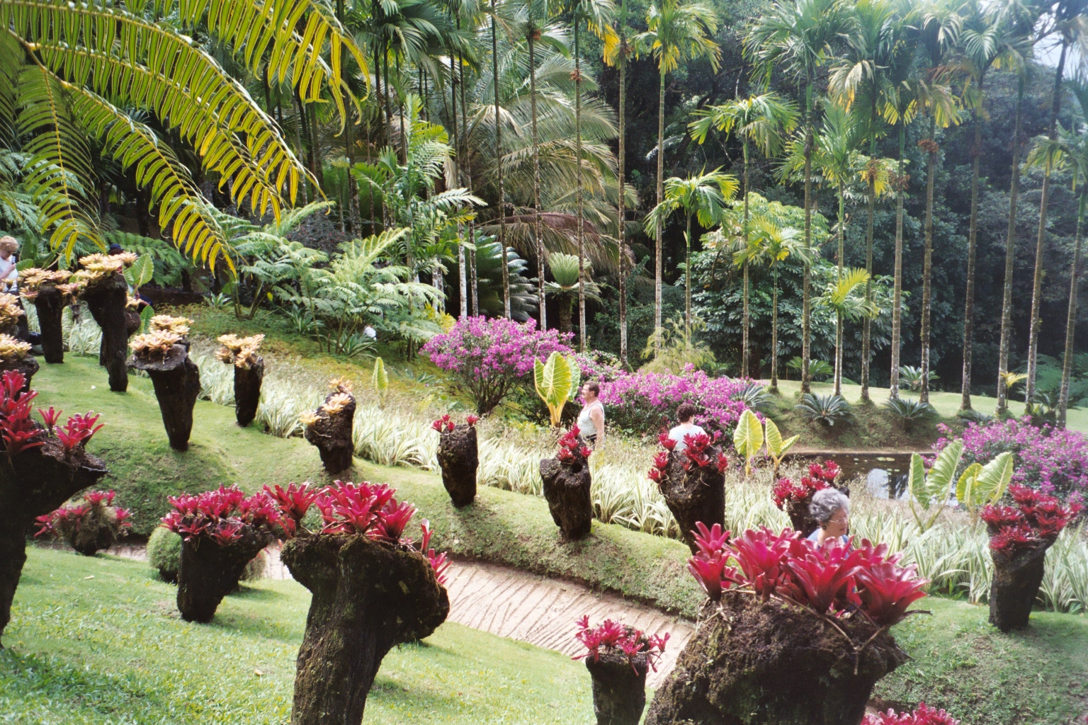
Notes:
Balata

Slide 23
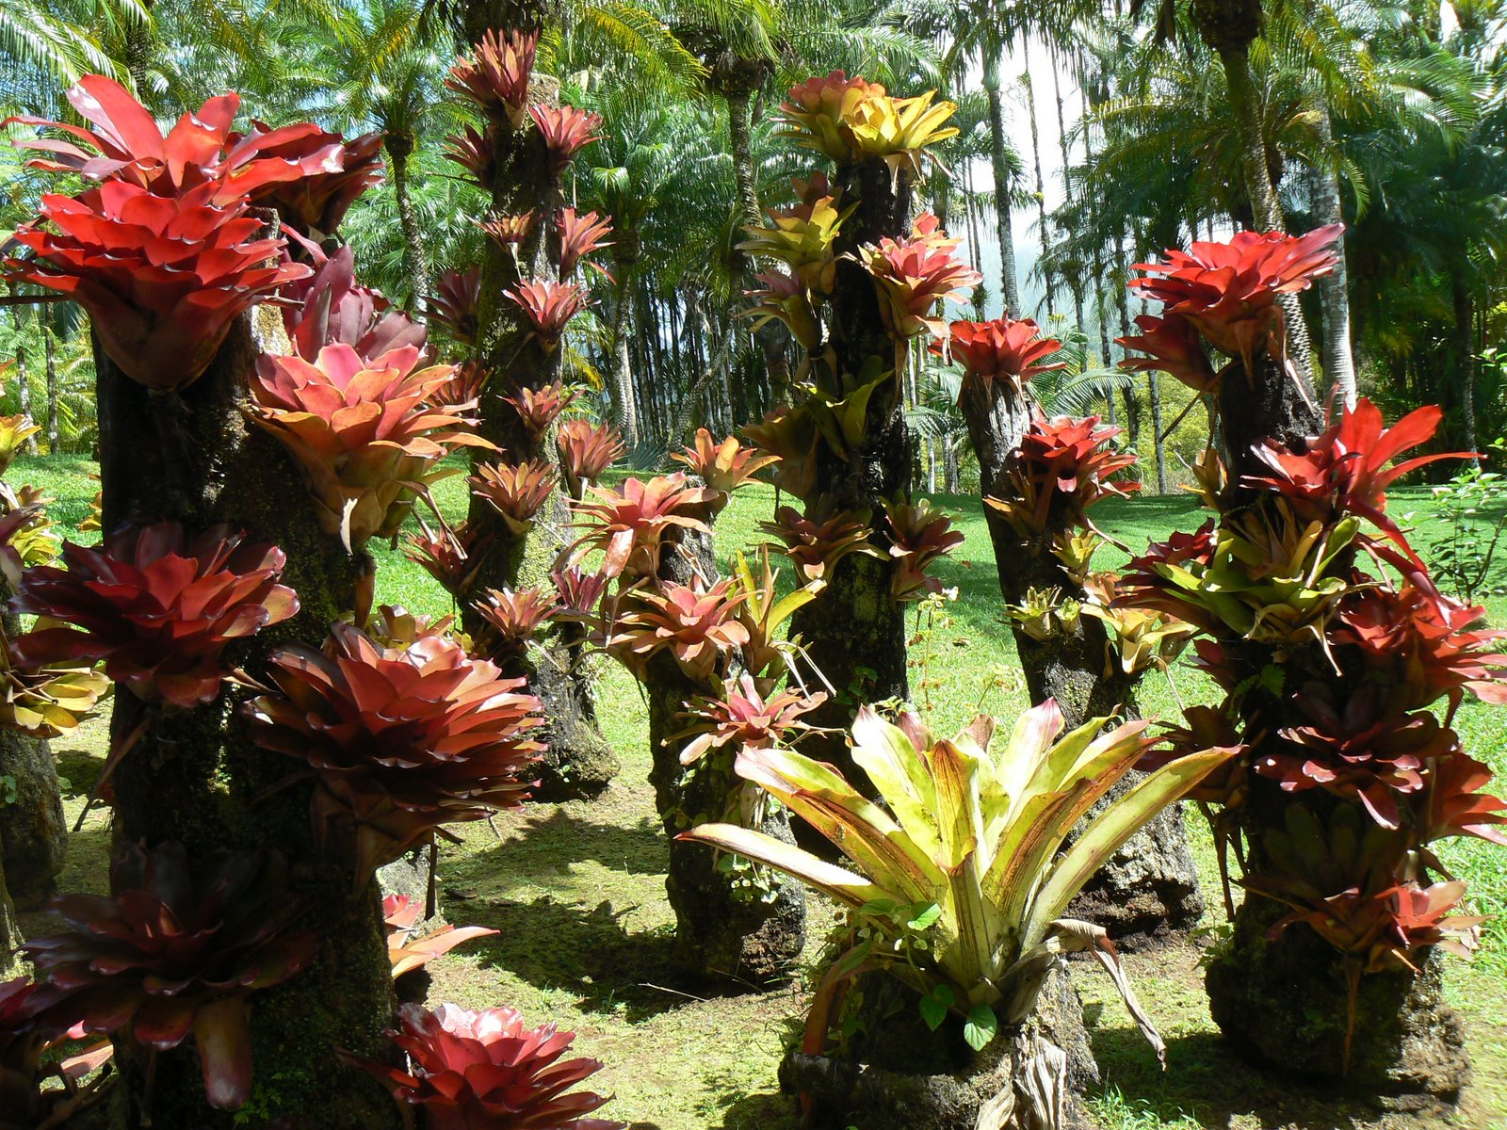
Notes:
Balata

Slide 24
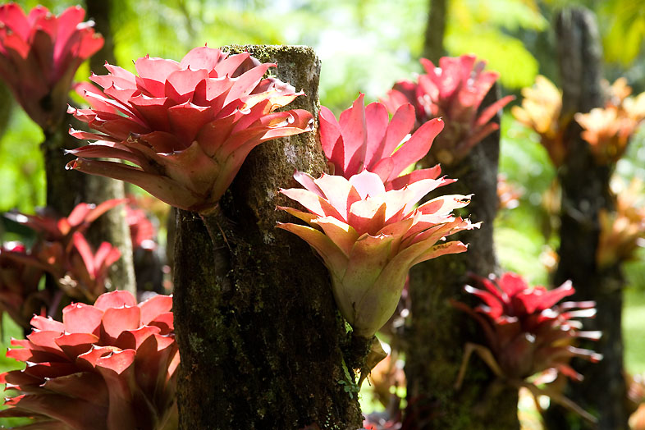
Notes:
Balata

Slide 25
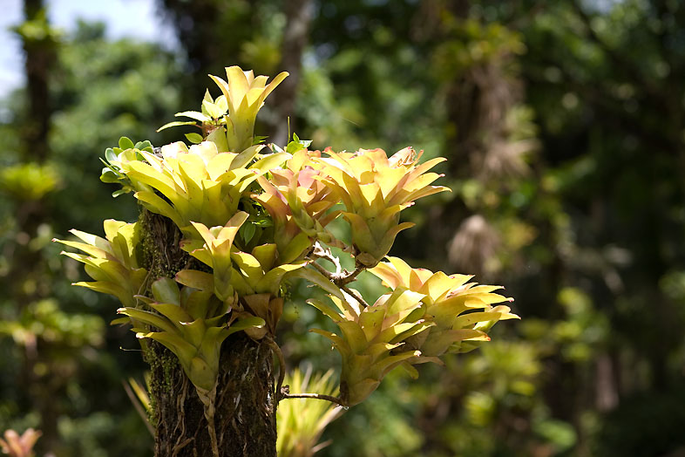
Notes:
Balata

Slide 26
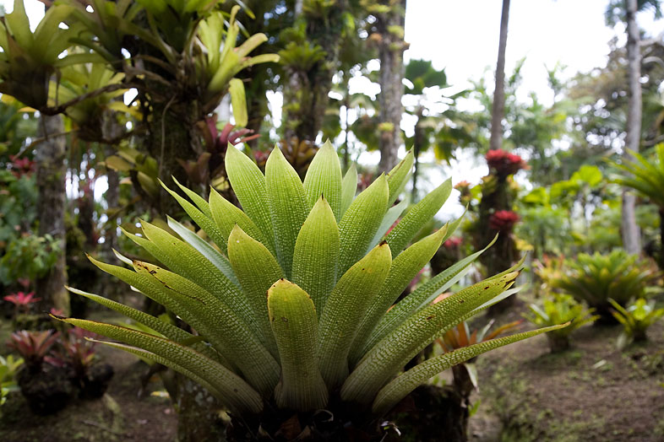
Notes:
Balata

Slide 27
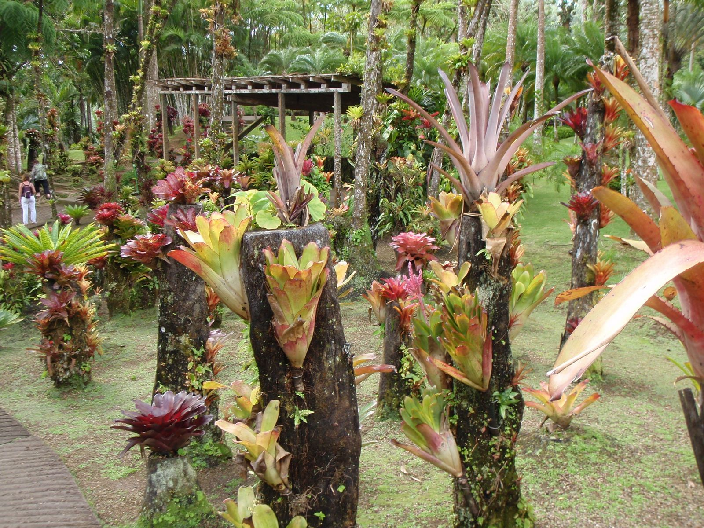
Notes:
Balata

Slide 28
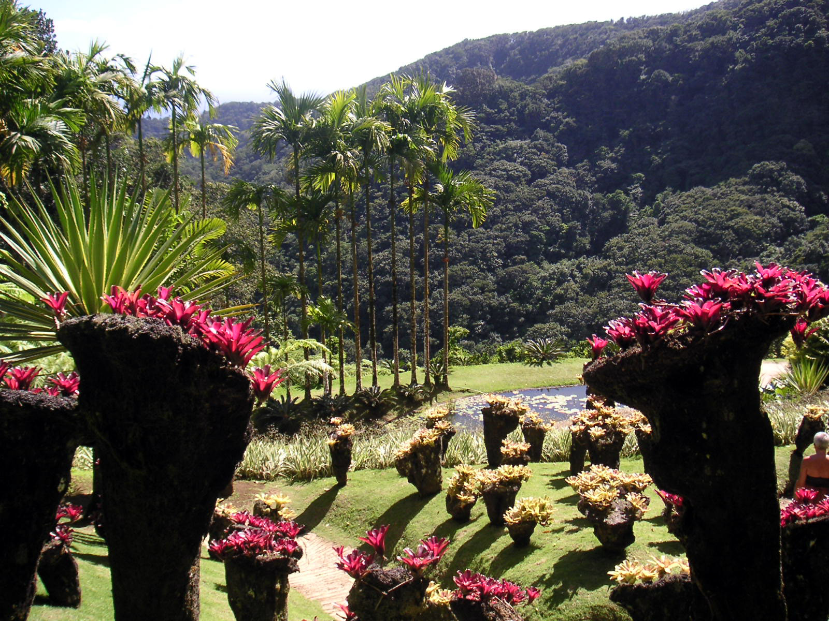
Notes:
Balata

Slide 29
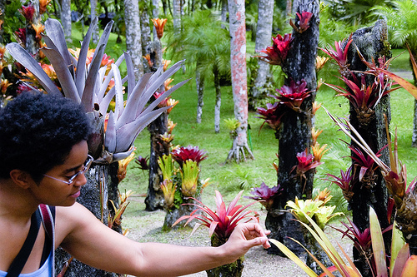
Notes:
Balata

Slide 30
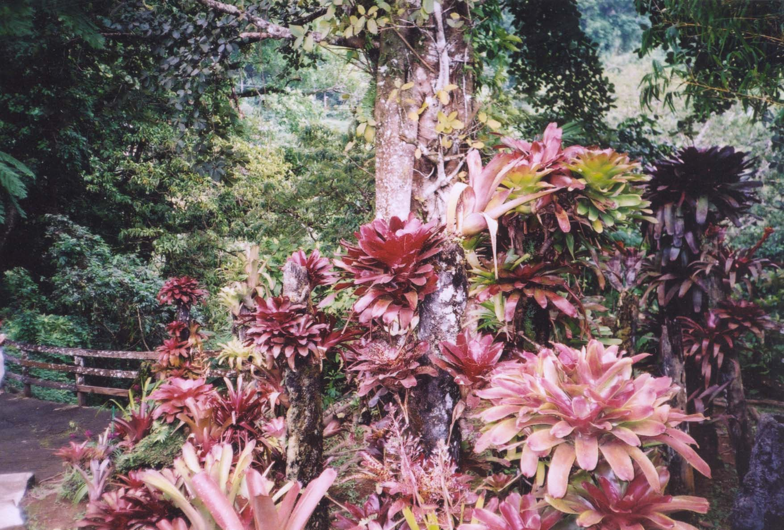
Notes:
Balata

Slide 31
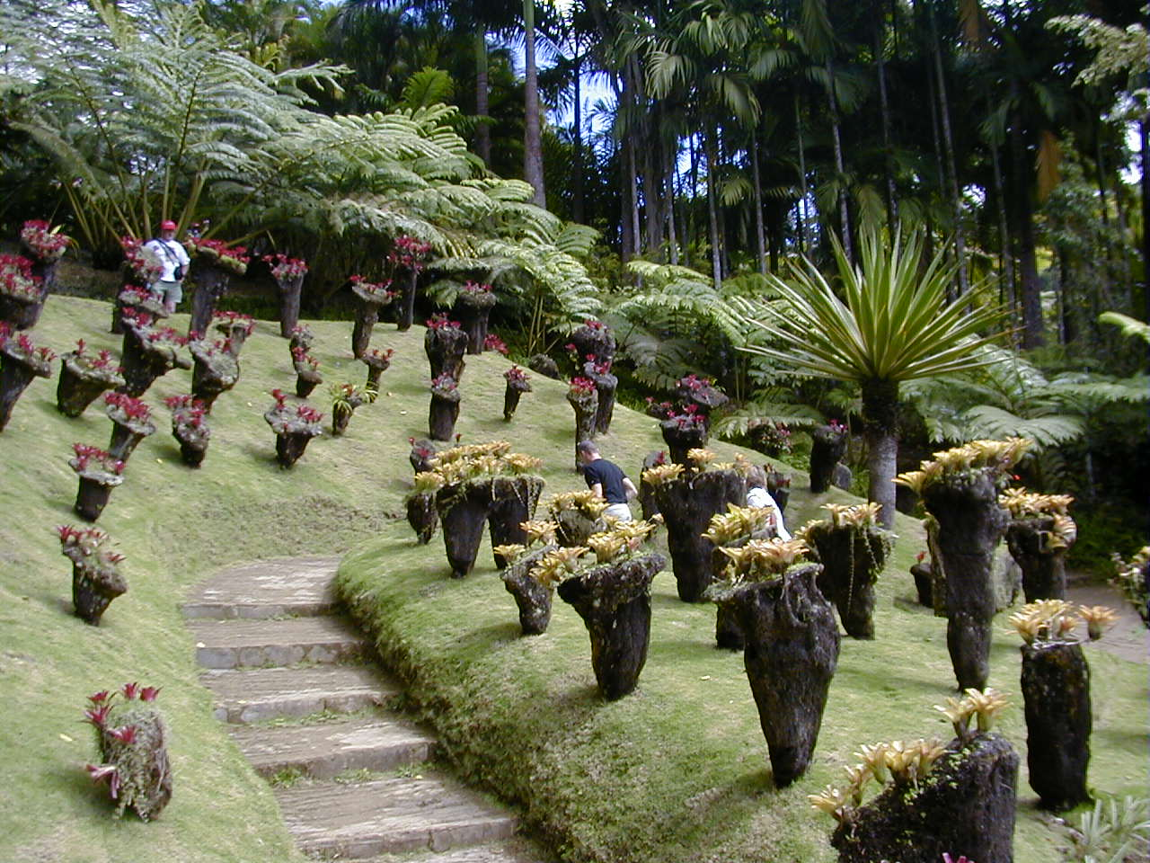
Notes:
Balata

Slide 32
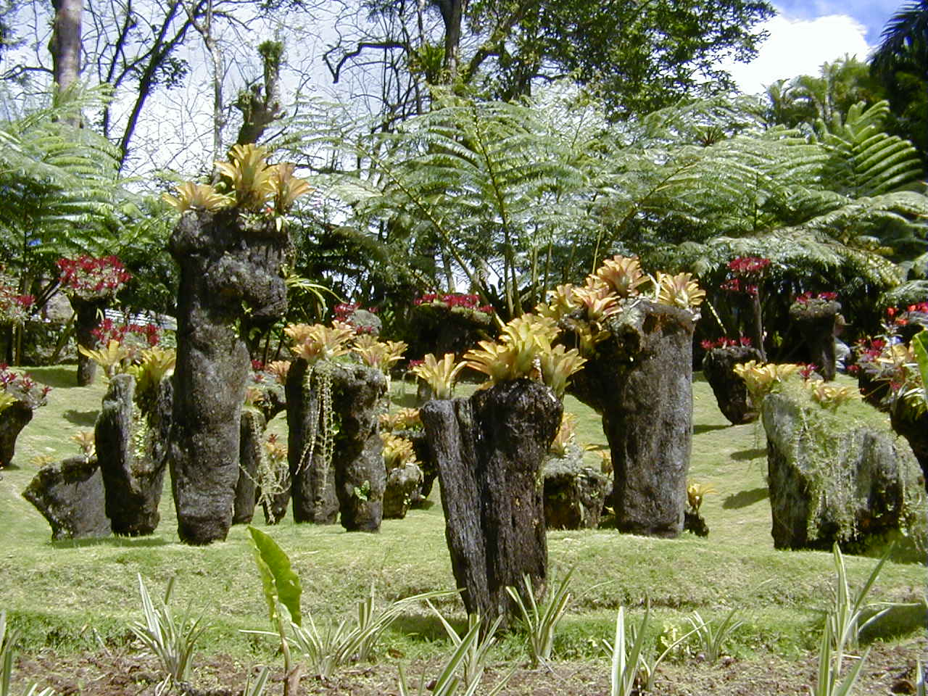
Notes:
Balata

Slide 33
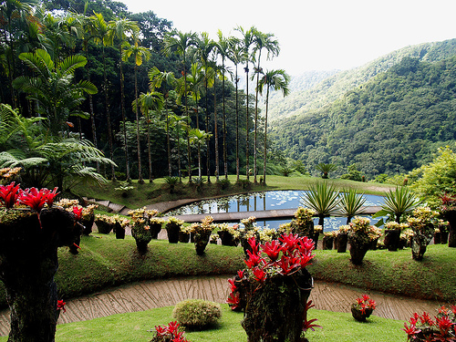
Notes:
Balata

Slide 34
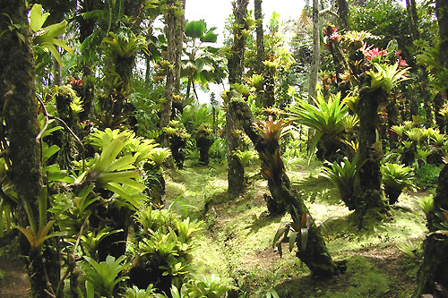
Notes:
Balata

Slide 35
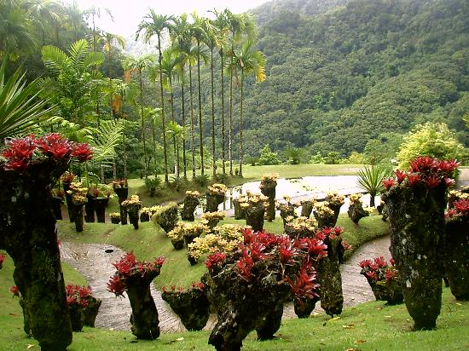
Notes:
Balata

Slide 36
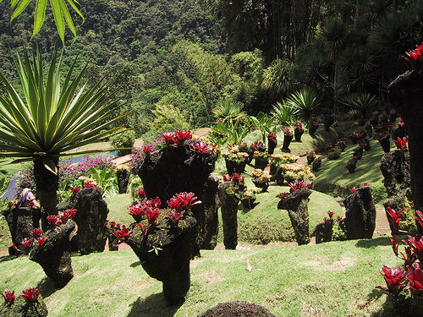
Notes:
Balata

Slide 37
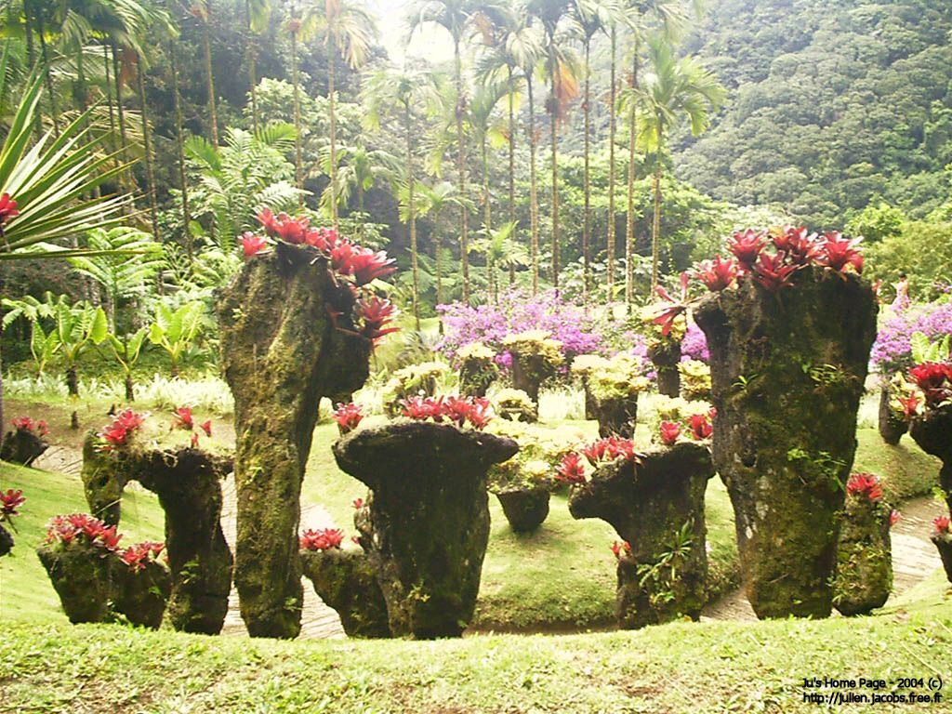
Notes:
Balata

Slide 38
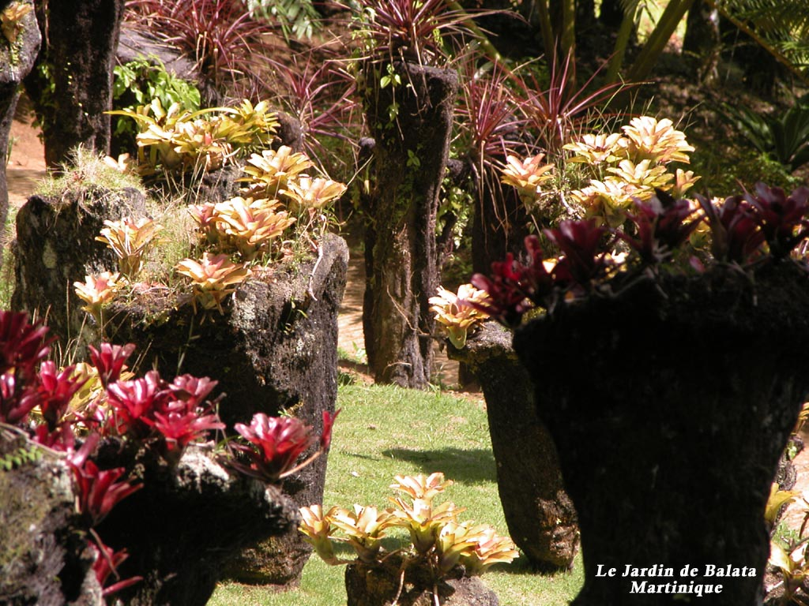
Notes:
Balata

Slide 39
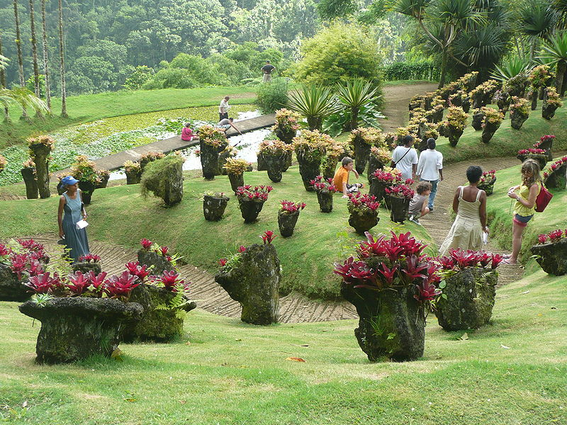
Notes:
Balata

Slide 40
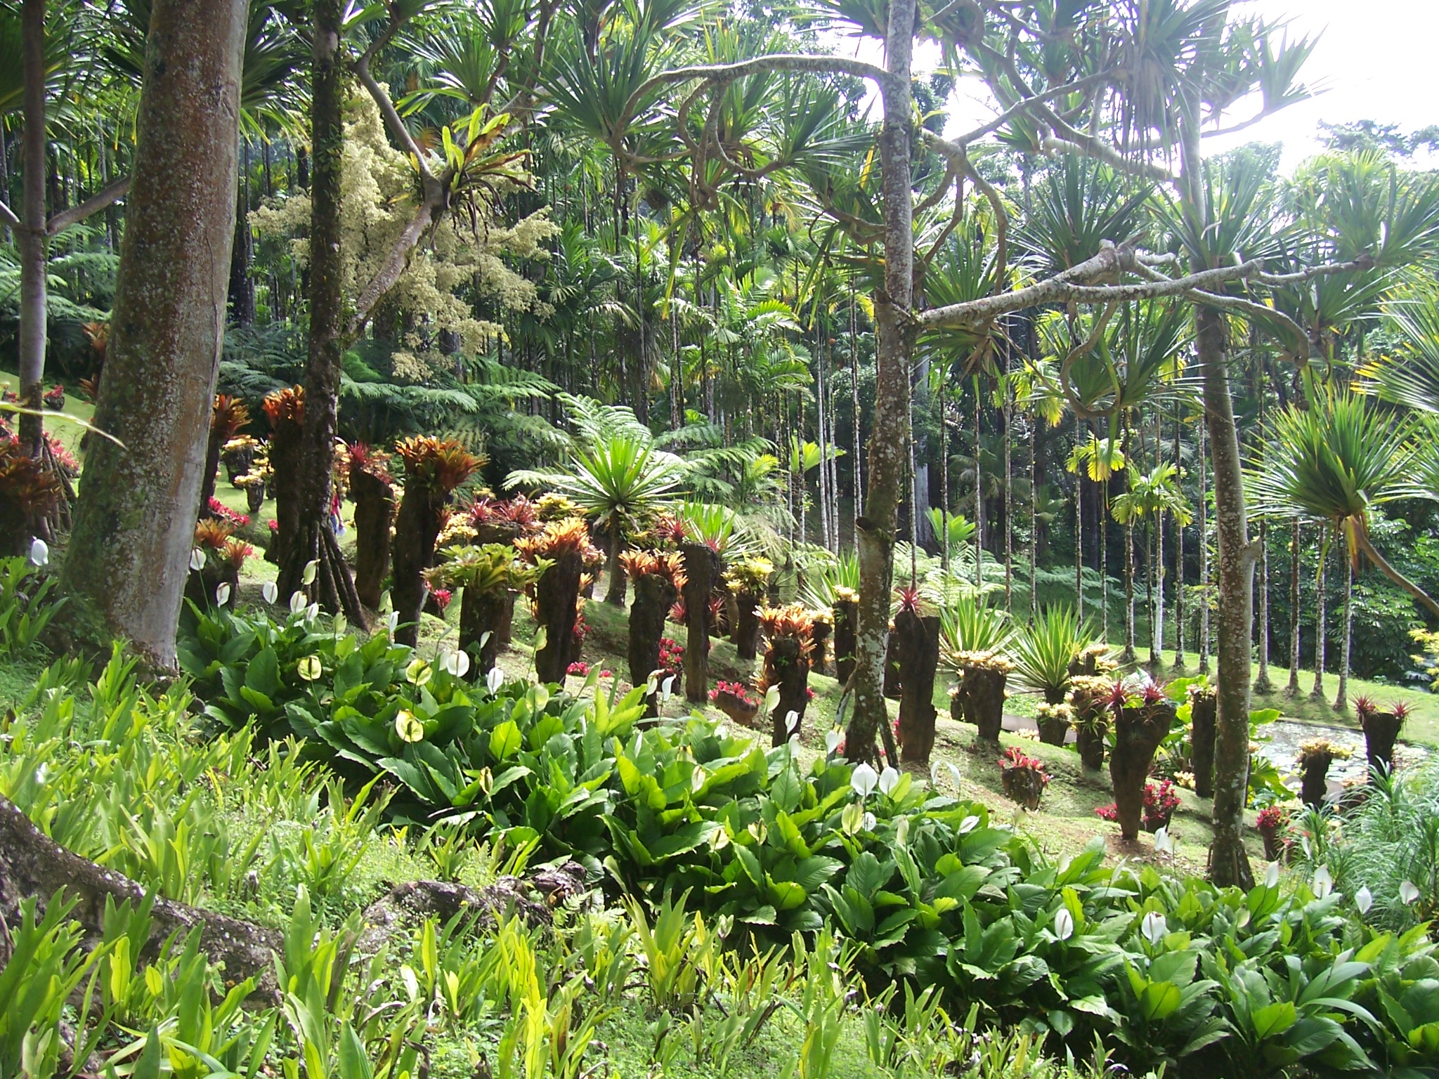
Notes:
Balata.-Spathiphyllums,bromelias y pandanus

Slide 41
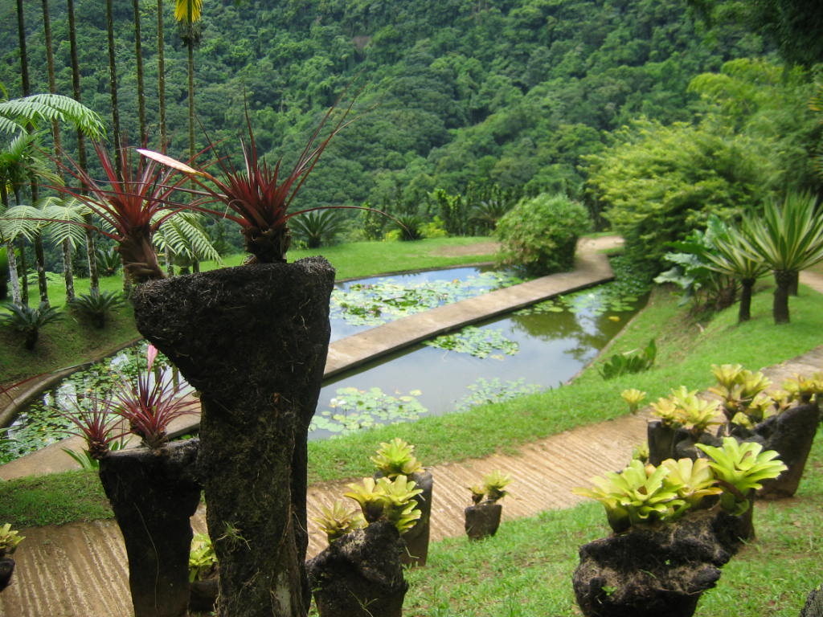
Notes:
Balata

Slide 42
Notes:
Balata.-Bromelias

Slide 43
Notes:
Balata

Slide 44
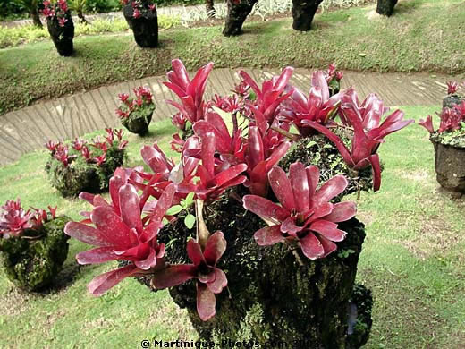
Notes:
Balata

Slide 45
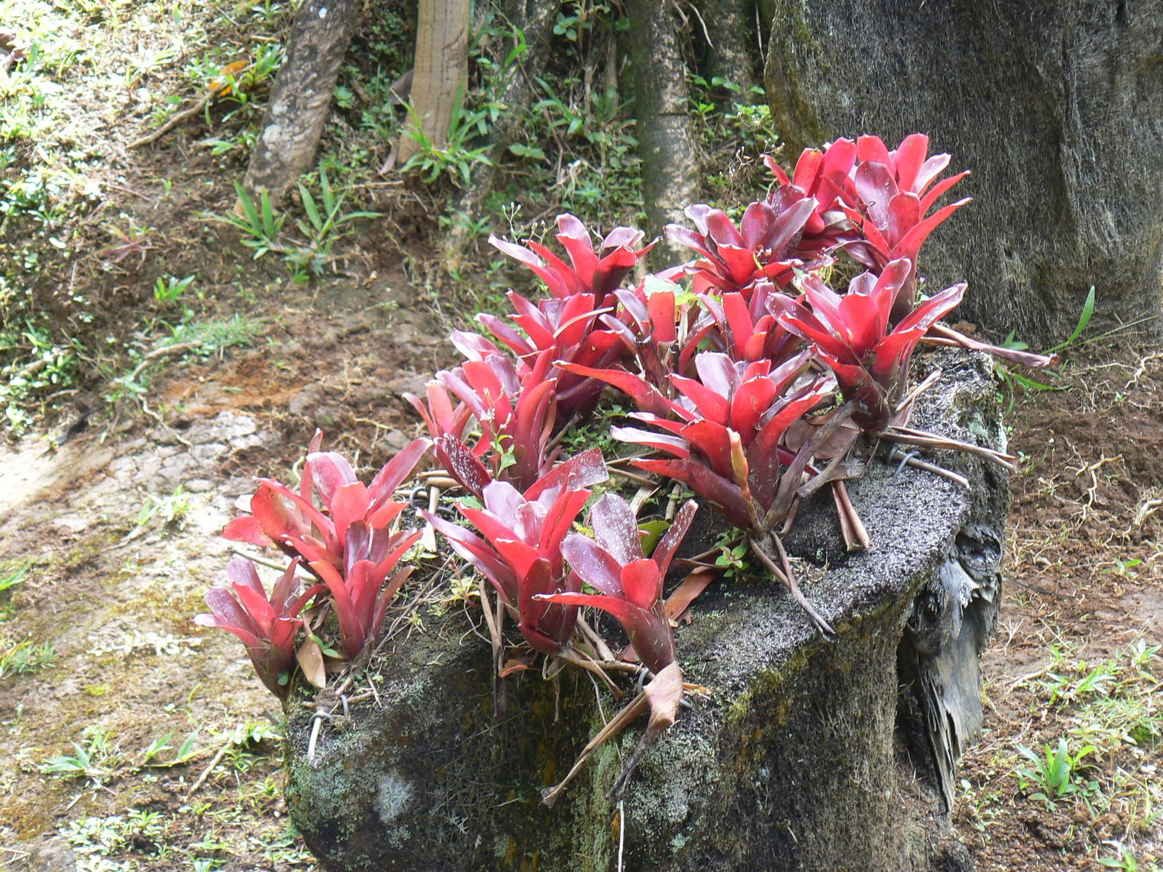
Notes:
Balata

Slide 46
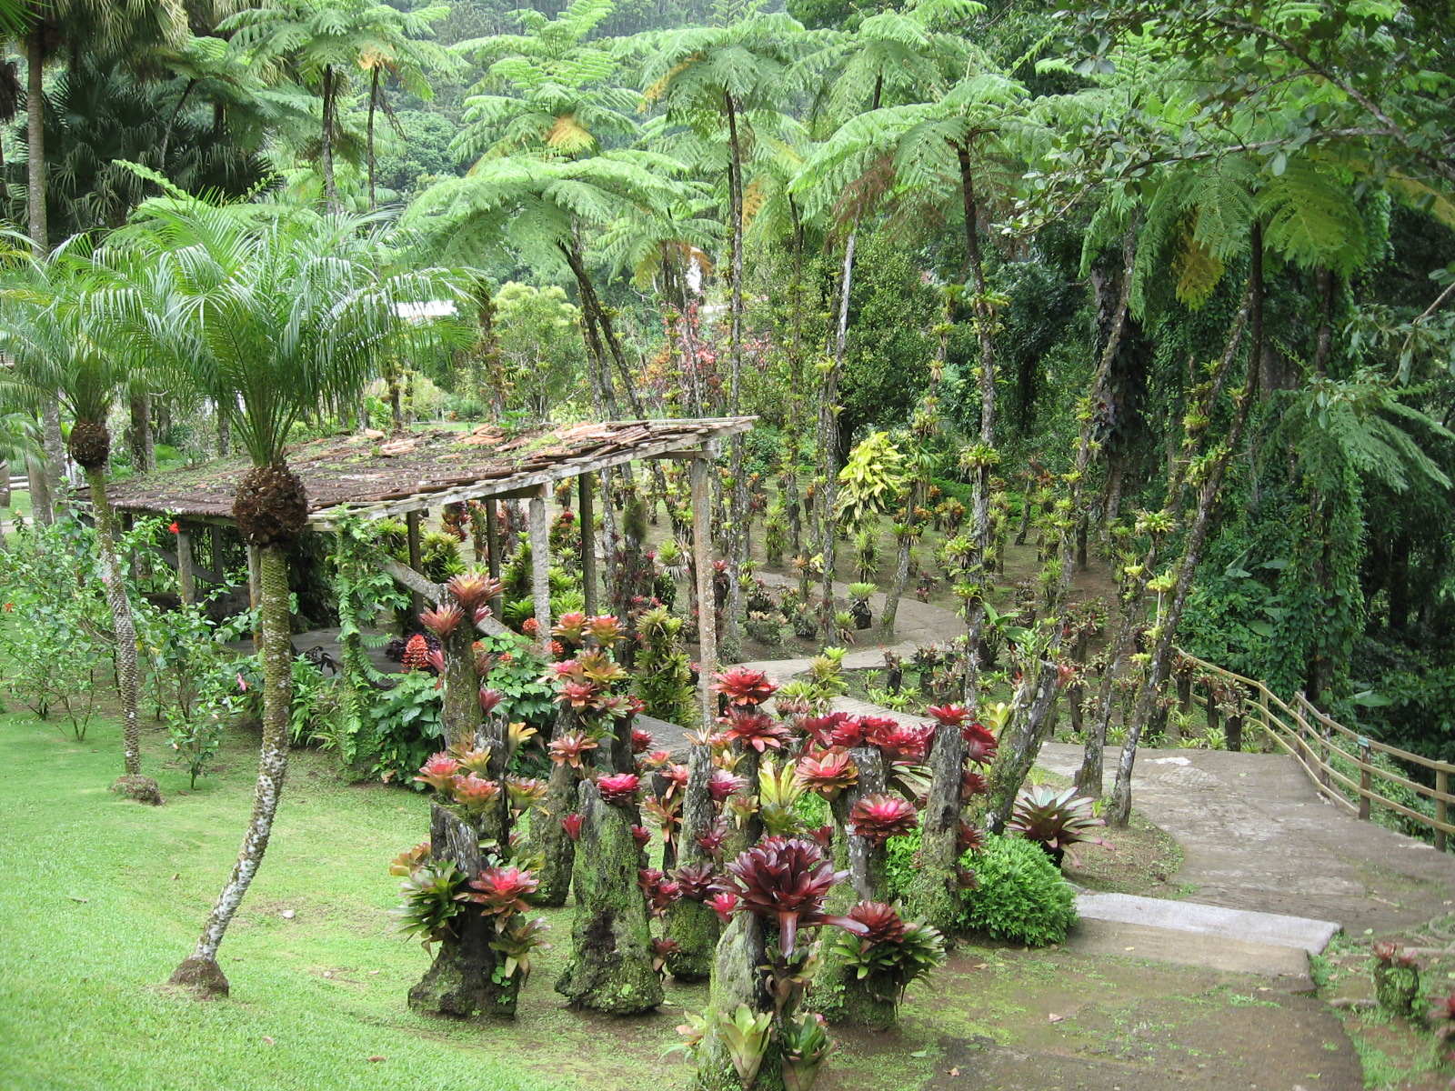
Notes:
Balata.-Helechos gigantes

Slide 47
Notes:
Balata

Slide 48
Notes:
Balata

Slide 49
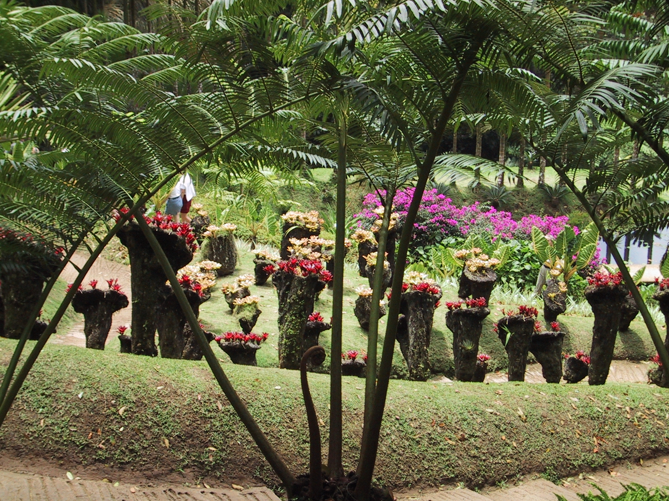
Notes:
Balata

Slide 50
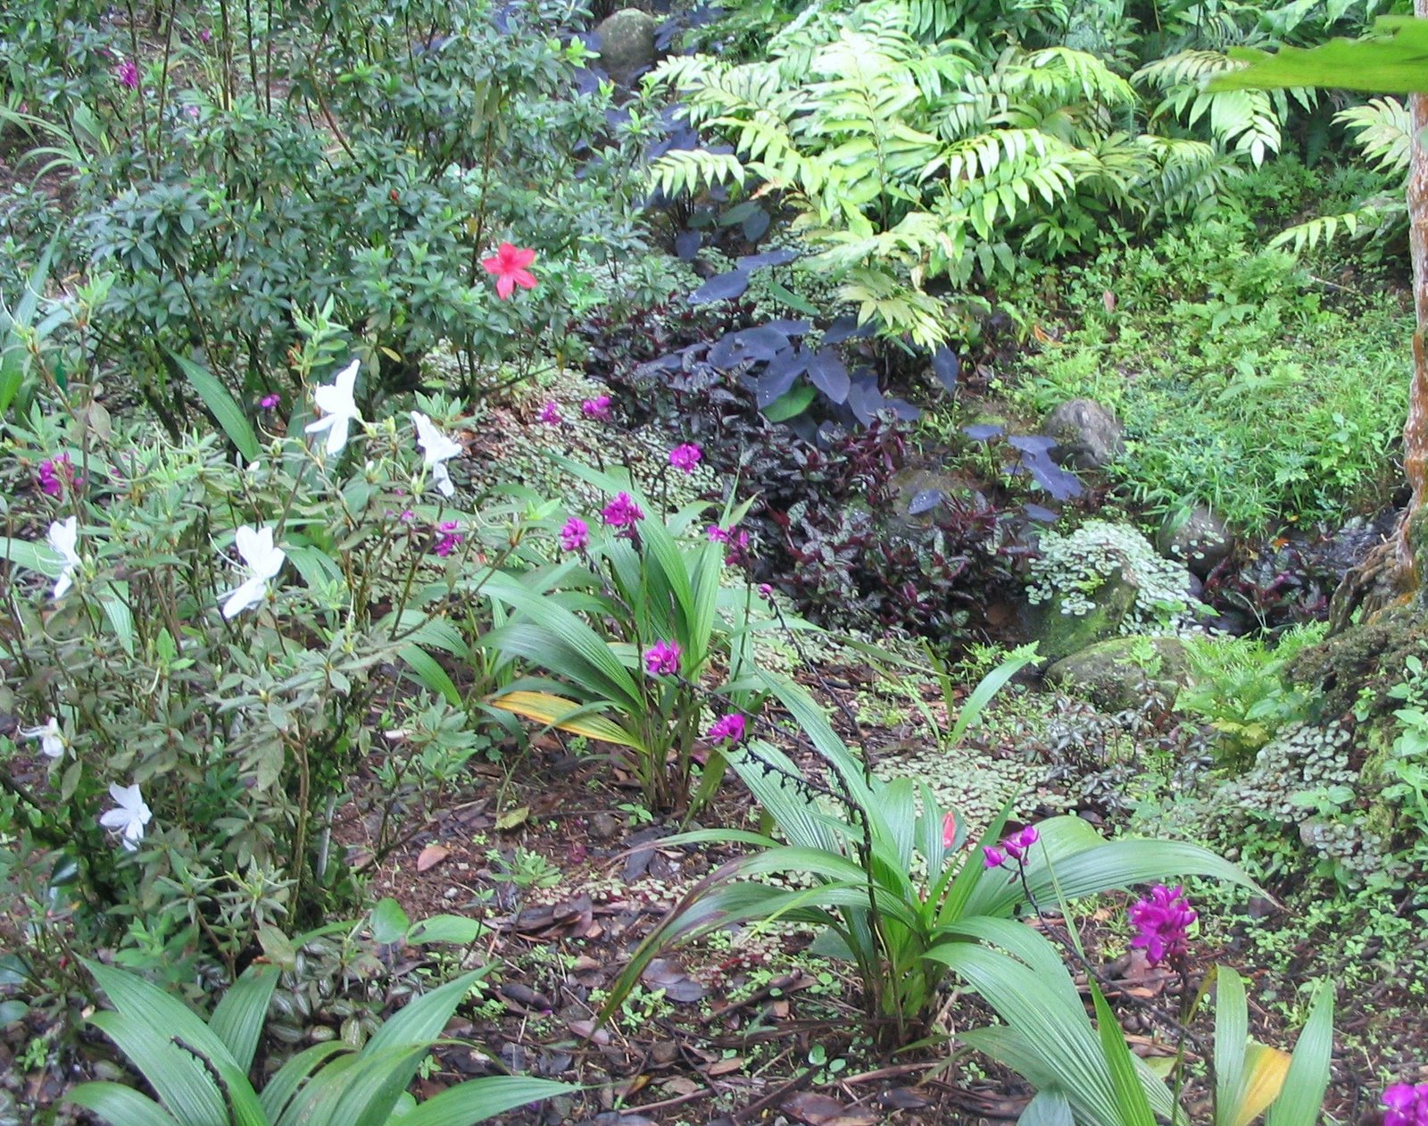
Notes:
Balata

Slide 51
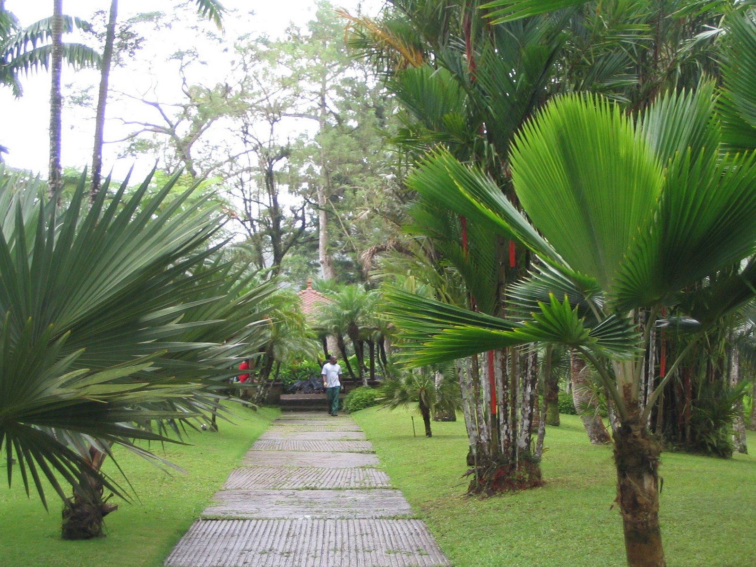
Notes:
Balata

Slide 52
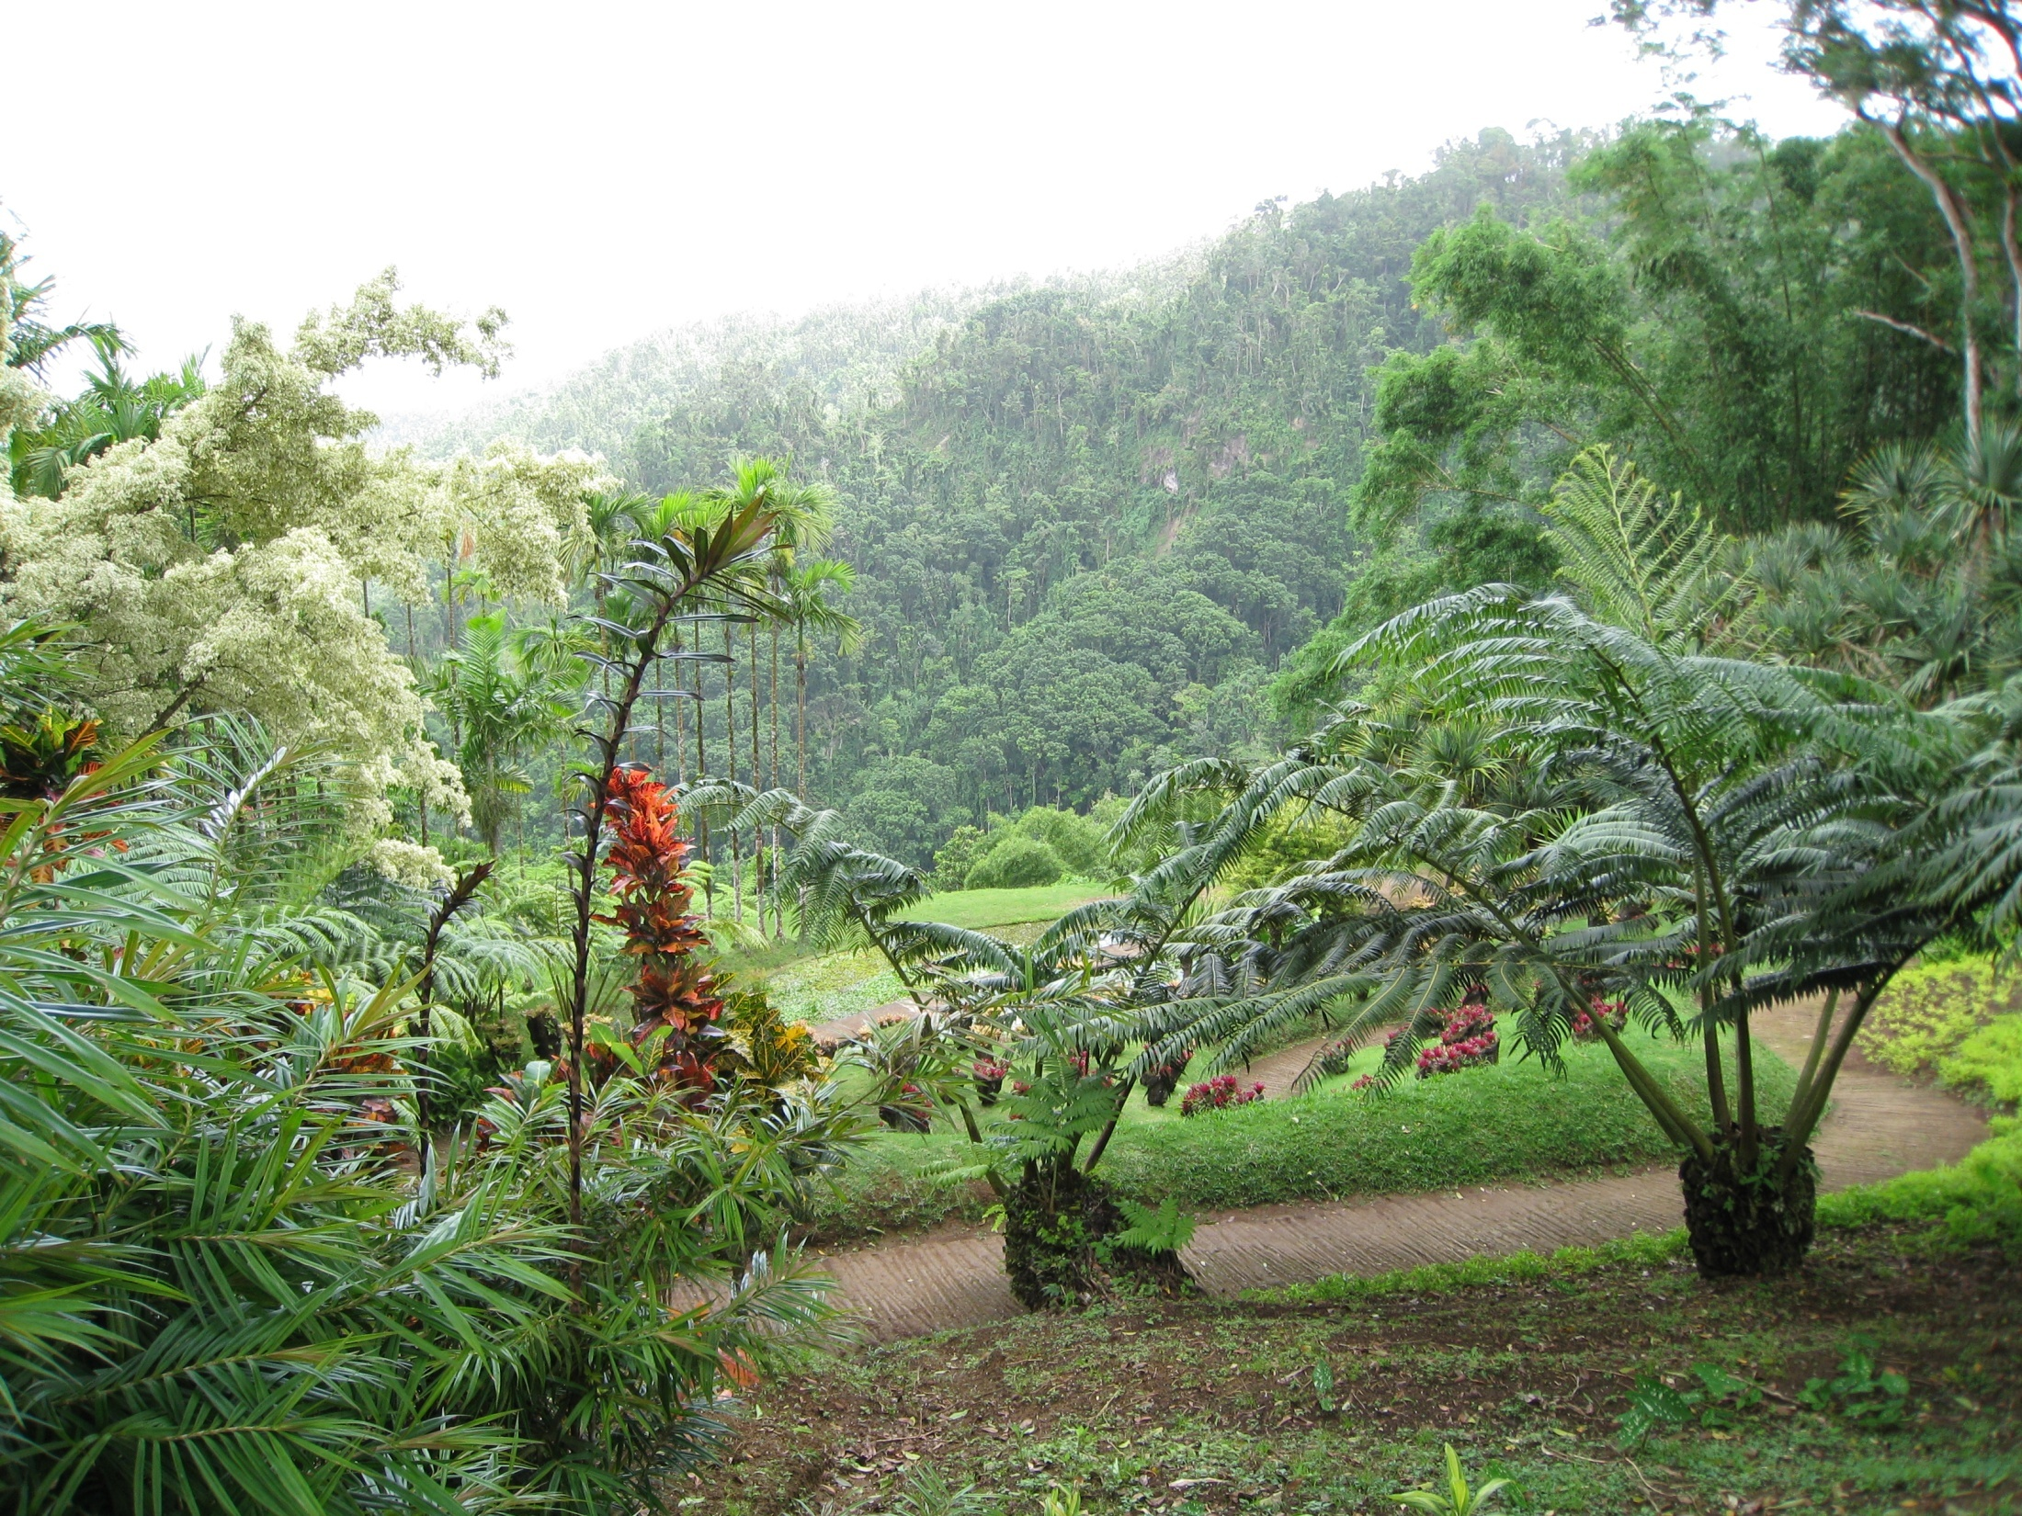
Notes:
Balata

Slide 53
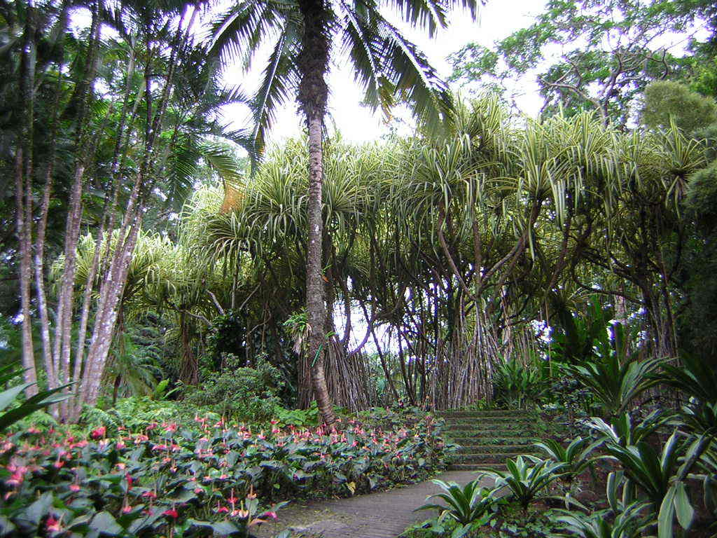
Notes:
Balata.-Pandanus

Slide 54
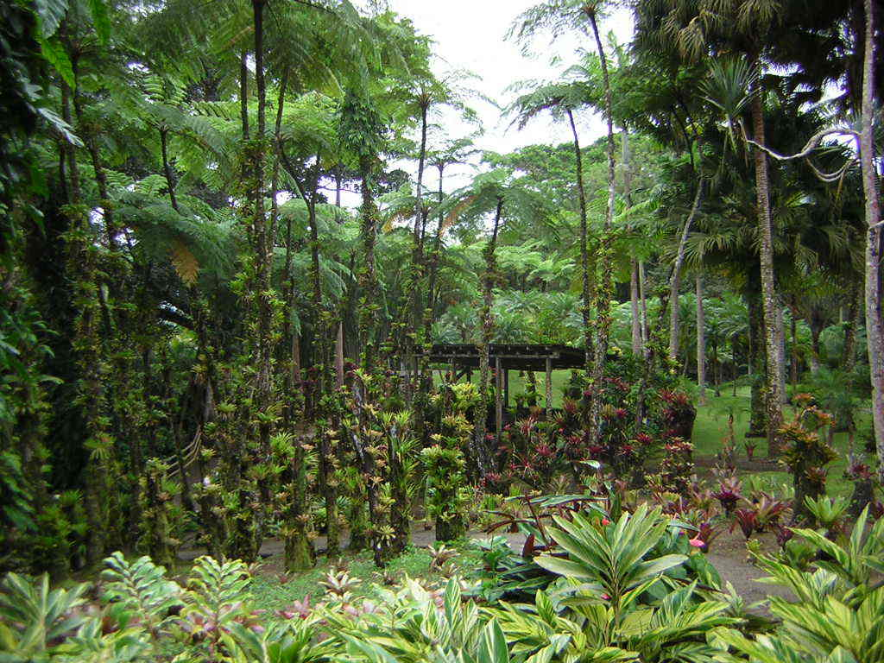
Notes:
Balata

Slide 55
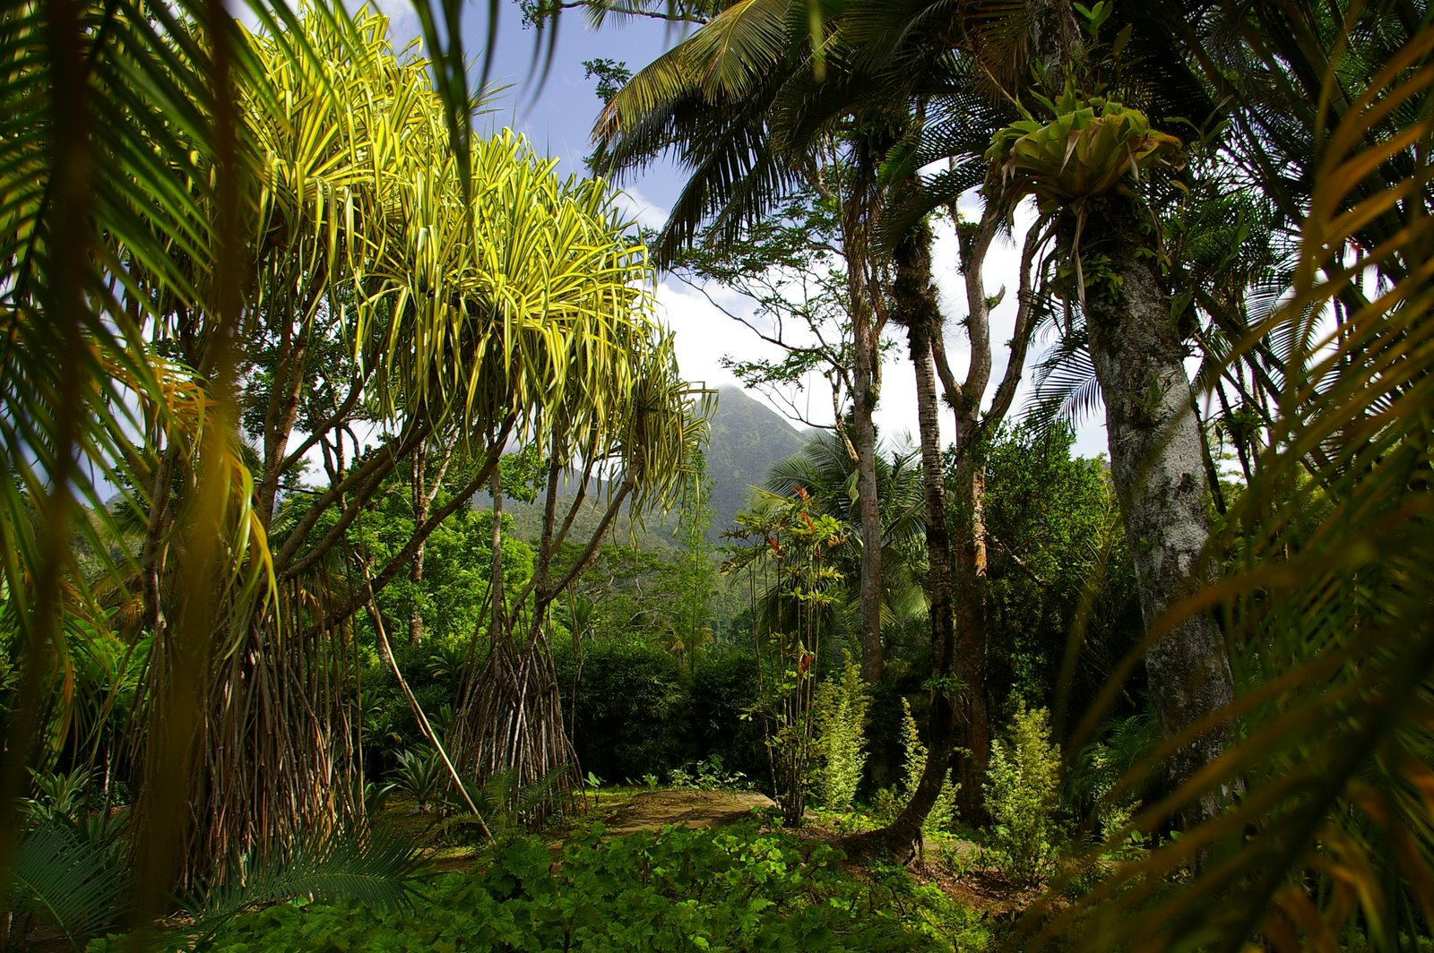
Notes:
Balata

Slide 56
Notes:
Balata

Slide 57
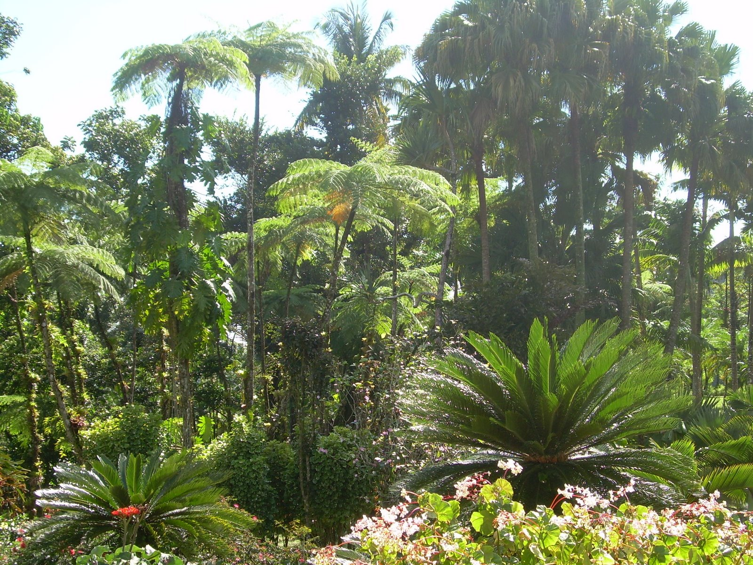
Notes:
Balata.-Helechos gigantes

Slide 58
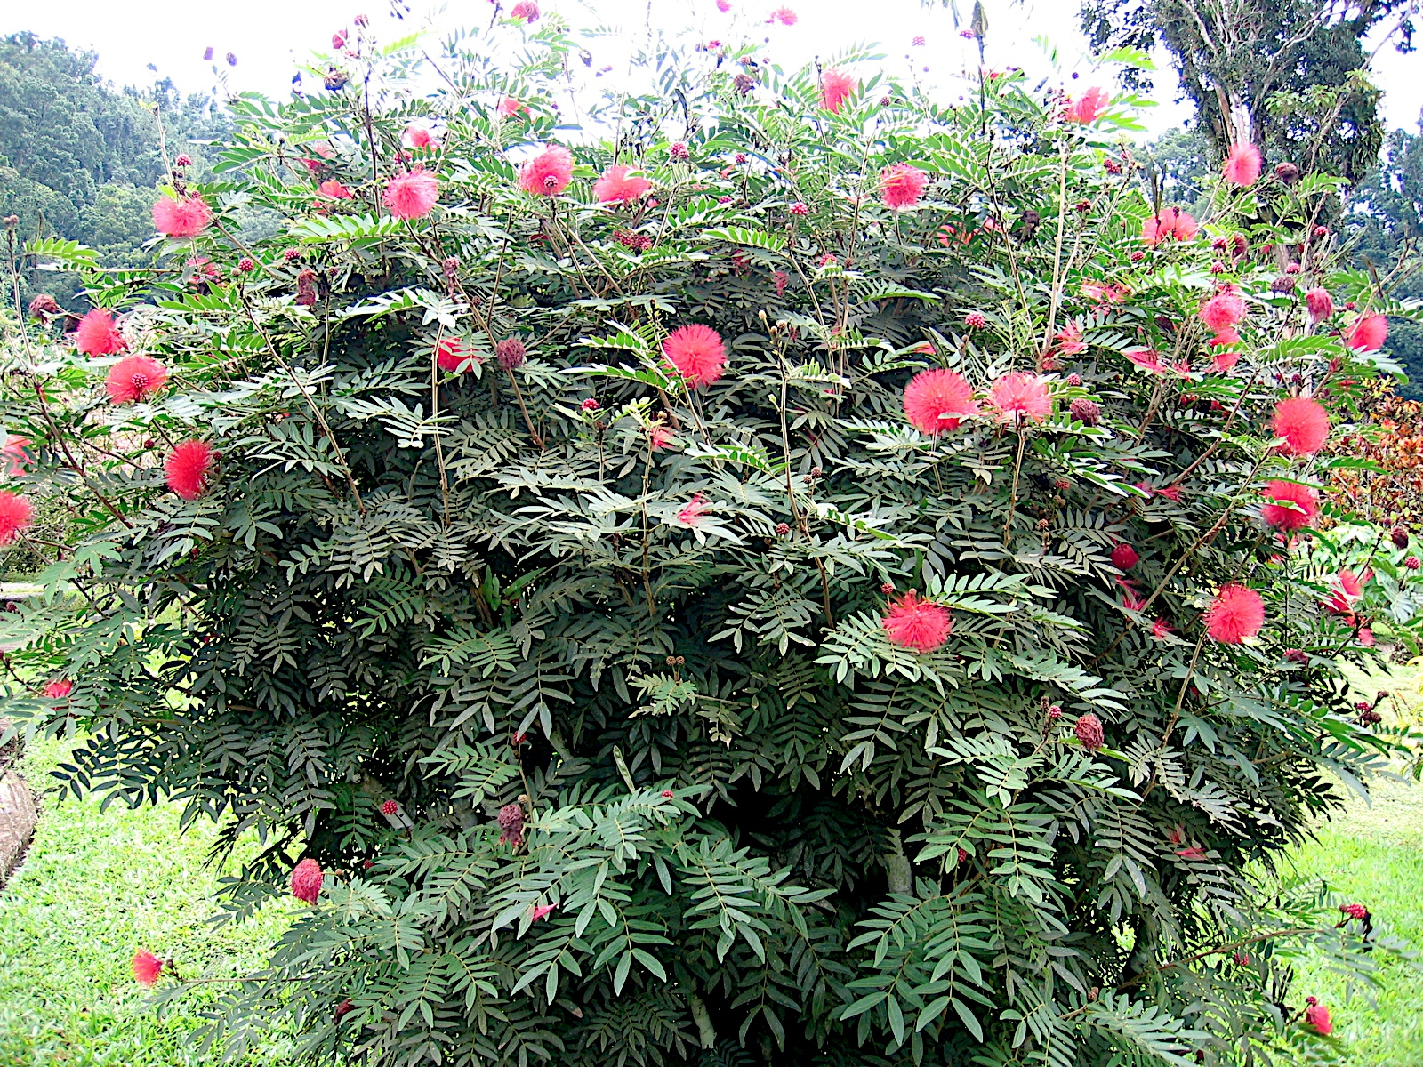
Notes:
Balata .-Calliandra

Slide 59
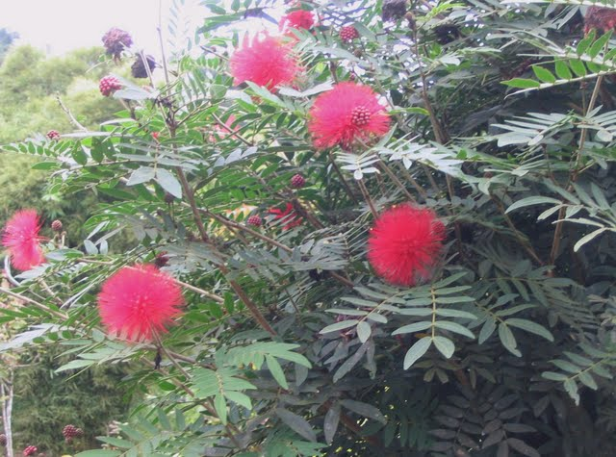
Notes:
Balata.-Calliandra

Slide 60
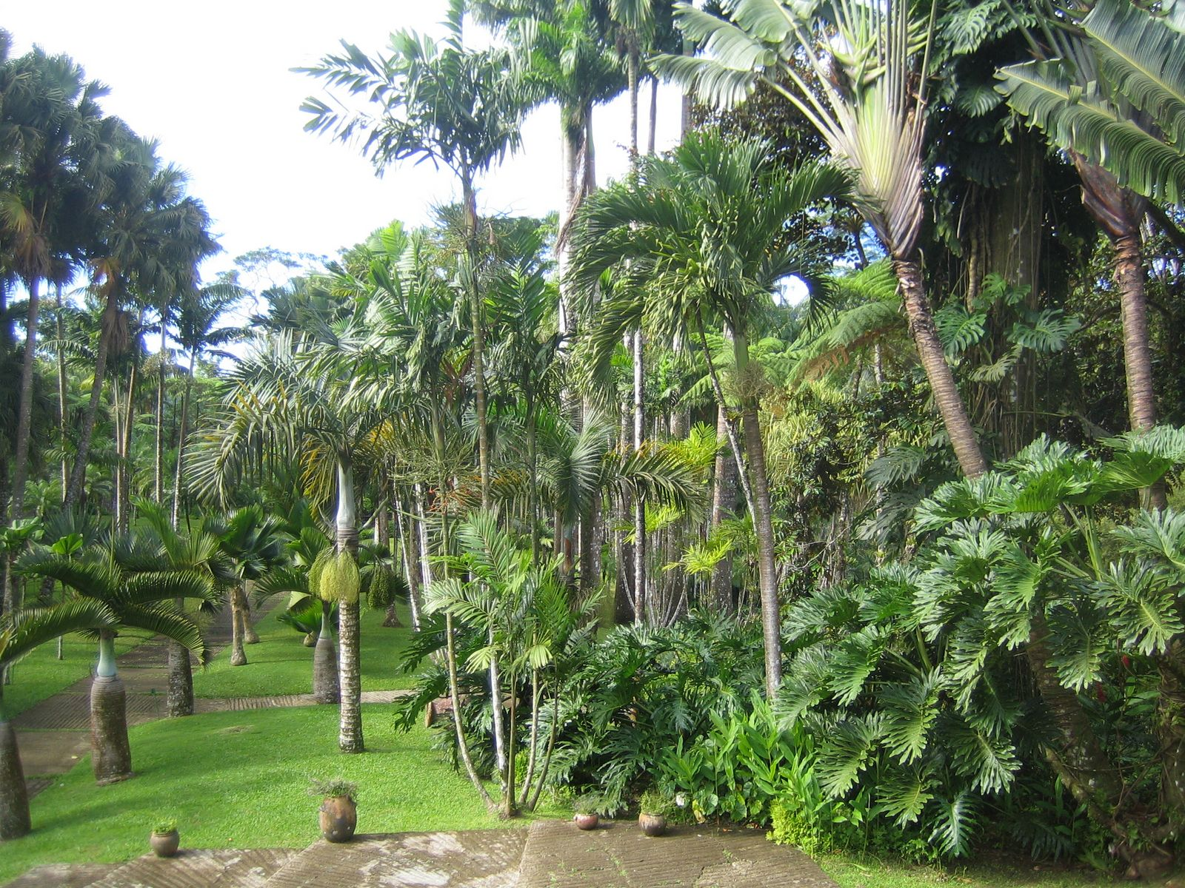
Notes:
Balata

Slide 61

Notes:
Balata.-Alpinia

Slide 62

Notes:
Balata

Slide 63

Notes:
Balata

Slide 64

Notes:
Balata

Slide 65


Notes:
Balata.-Alpinia y Bromelias

Slide 66

Notes:
Balata.-Spatiphyllums

Slide 67

Notes:
Balata.-Alpinia

Slide 68

Notes:
Balata

Slide 69

Notes:
Balata

Slide 70

Notes:
Balata

Slide 71

Notes:
Balata.-Heliconias

Slide 72

Notes:
Balata

Slide 73

Notes:
Balata.-Begonias

Slide 74

Notes:
Balata

Slide 75

Notes:
Balata

Slide 76

Notes:
Balata

Slide 77

Notes:
Balata

Slide 78

Notes:
Balata

Slide 79

Notes:
Balata.-Zebrina pendula

Slide 80

Notes:
Balata

Slide 81

Notes:
Balata

Slide 82
Notes:
Balata

Slide 83

Notes:
Balata

Slide 84

Notes:
Balata

Slide 85

Notes:
Balata

Slide 86


Notes:
Balata

Slide 87
Notes:
Balata

Slide 88
Notes:
Balata

Slide 89


Notes:
Balata

Slide 90

Notes:
Balata

Slide 91

Notes:
Balata

Slide 92

Notes:
Balata

Slide 93

Notes:
Balata

Slide 94

Notes:
Balata

Slide 95

Notes:
Balata.-rAVENALAS

Slide 96


Slide 97
Notes:
Balata

Slide 98

Notes:
Balata.-Zamia

Slide 99

Notes:
Balata

Slide 100

Notes:
Balata.-Heliconias

